Slide 1



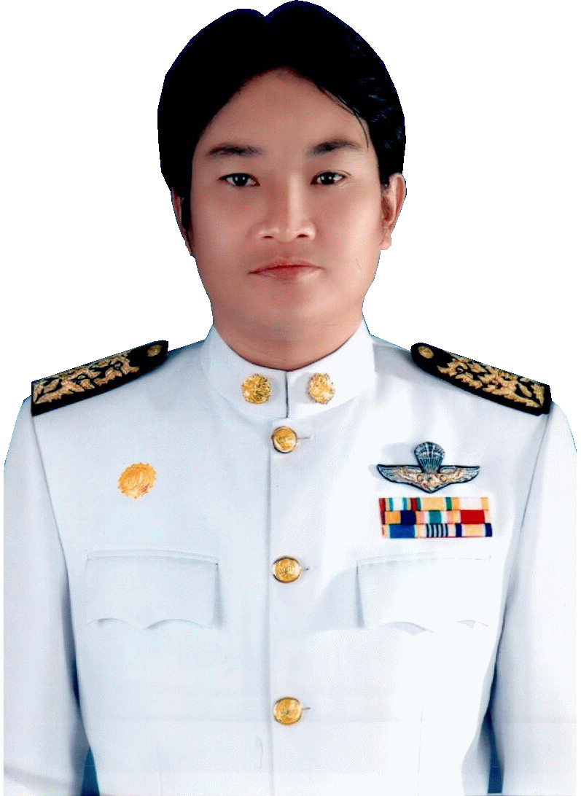
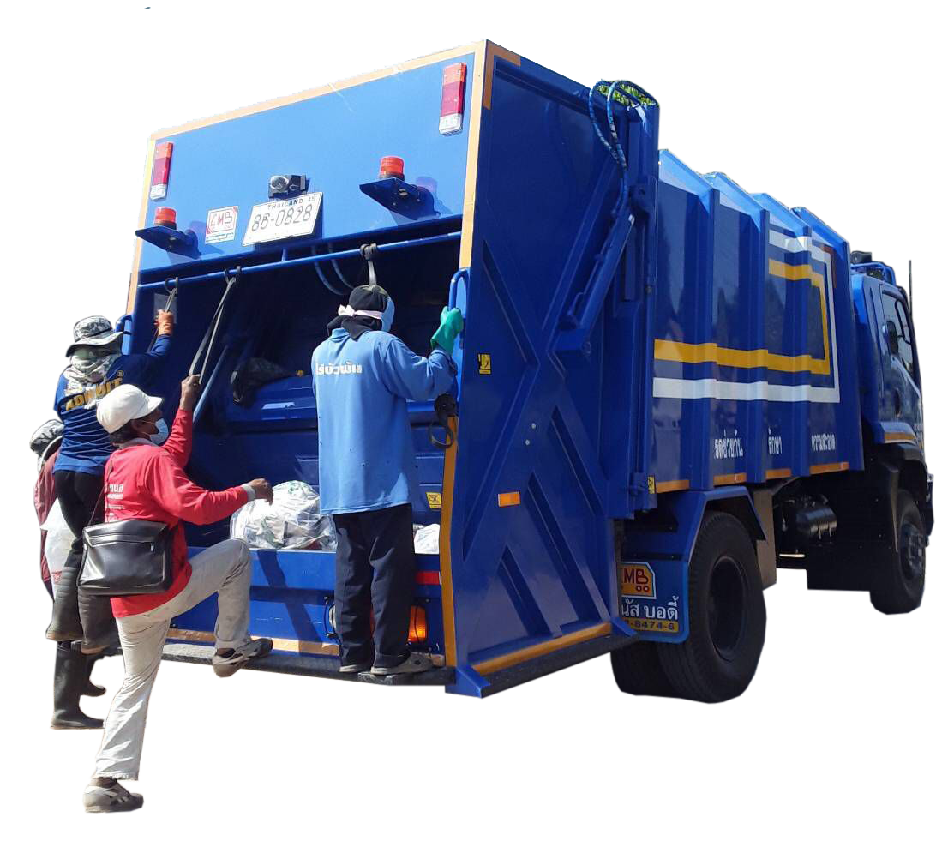
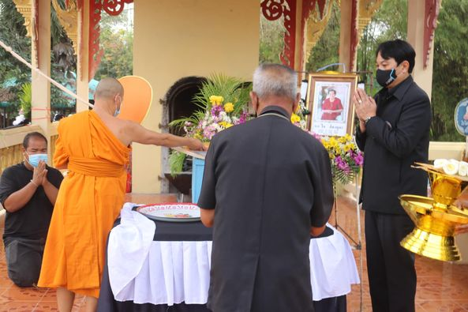
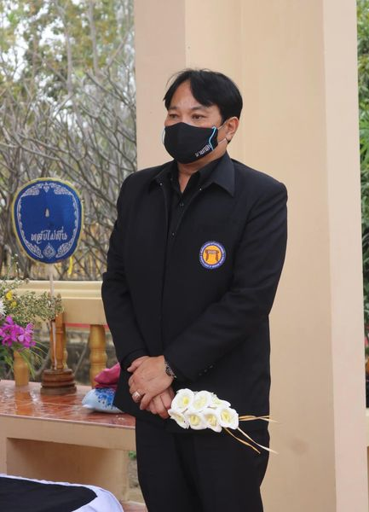
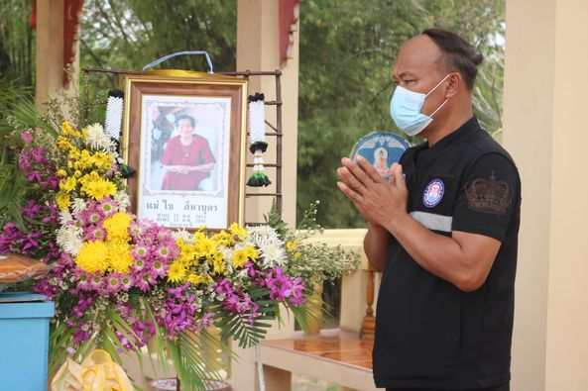
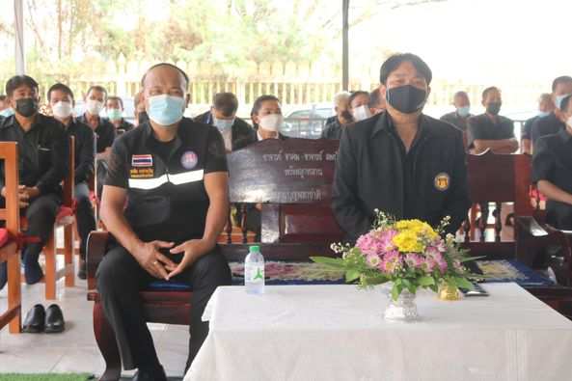
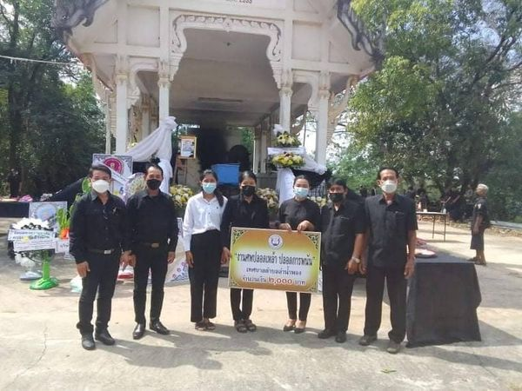
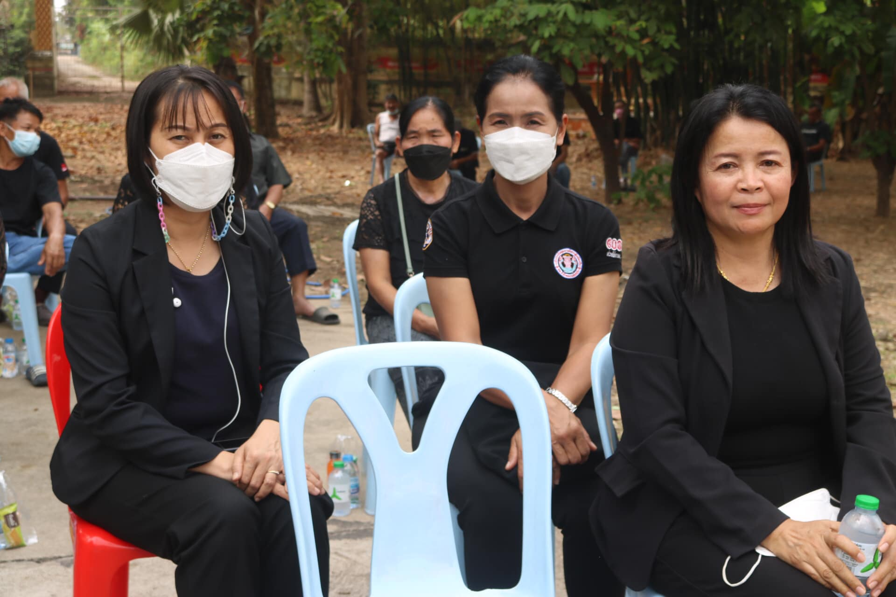
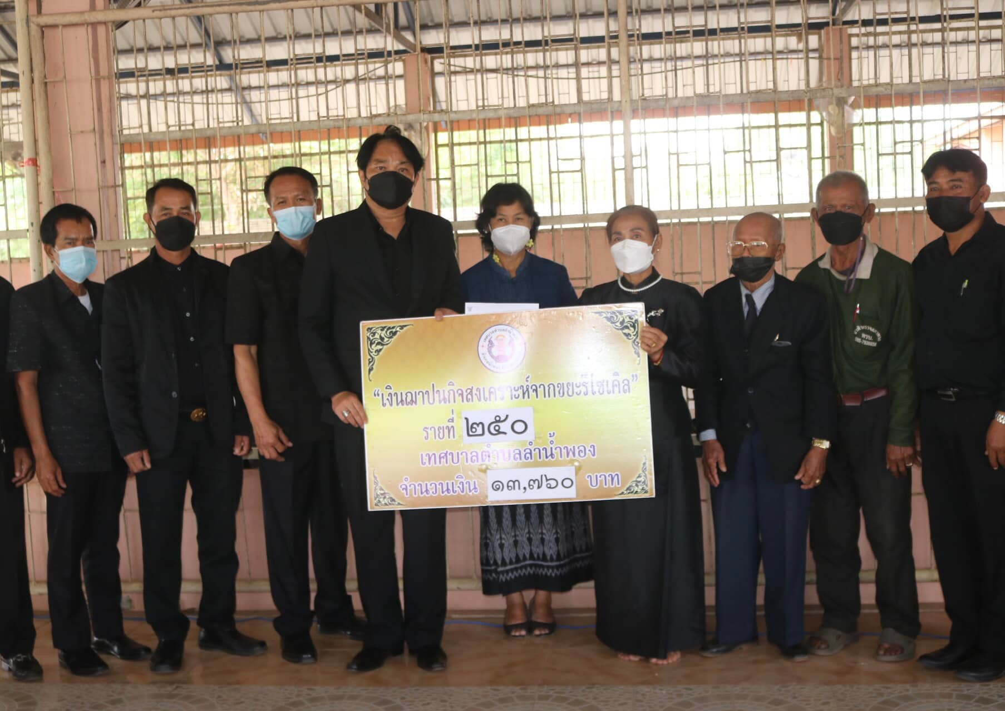

จ
ดหมายข่าว
กองสาธารณสุขและสิ่งแวดล้อม ทต.ลำน้ำพอง
Newsletter of Health and Environment Division Lumnamphong Sub-district Municipality.
ปีที่ 3 ฉบับที่ 2 เดือน กุมภาพันธ์ พ.ศ. 2565
มอบเงินโครงการงานศพปลอดเหล้าปลอดการพนัน/กองทุนธนาคารขยะรีไซเคิล
ในเดือน กุมภาพันธ์ 256๕ นายภาณุวัฒน์ พงษ์สมบัติ นายกเทศมนตรีตำบลลำน้ำพอง เป็นประธานทอดผ้ามหาบังสุกุล งานฌาปนกิจผู้เสียชีวิต พร้อมคณะผู้บริหาร สมาชิกสภาเทศบาลฯ และเจ้าหน้าที่กองสาธารณสุขและสิ่งแวดล้อม สรุปยอดเงินที่มอบประจำเดือน กุมภาพันธ์ ๒๕๖๕ มอบเงินกองทุนฌาปนกิจสงเคราะห์จากขยะรีไซเคิล จำนวน ๒ ราย เป็นเงิน ๒๘,๑๒๐ บาท (- สองหมื่นแปดพันหนึ่งร้อยยี่สิบบาทถ้วน-) และเงินโครงการงานศพปลอดเหล้า ปลอดการพนัน จำนวน ๗ ราย เป็นเงิน ๑๔,000 บาท (-หนึ่งหมื่นสี่พันบาทถ้วน-) ให้แก่ผู้เสียชีวิต ในเขตพื้นที่เทศบาลตำบลลำน้ำพอง
กองสาธารณสุขและสิ่งแวดล้อม
เทศบาลตำบลลำน้ำพอง อำเภอน้ำพอง จังหวัดขอนแก่น

Slide 2

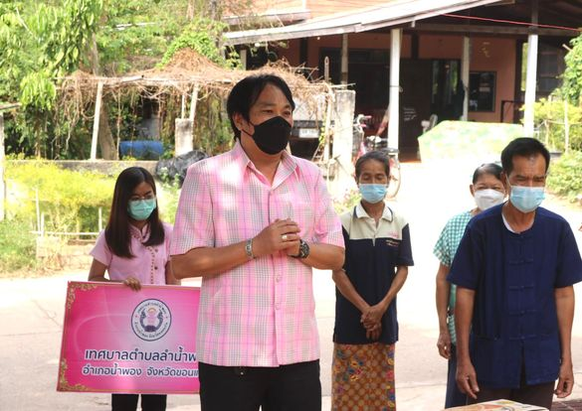
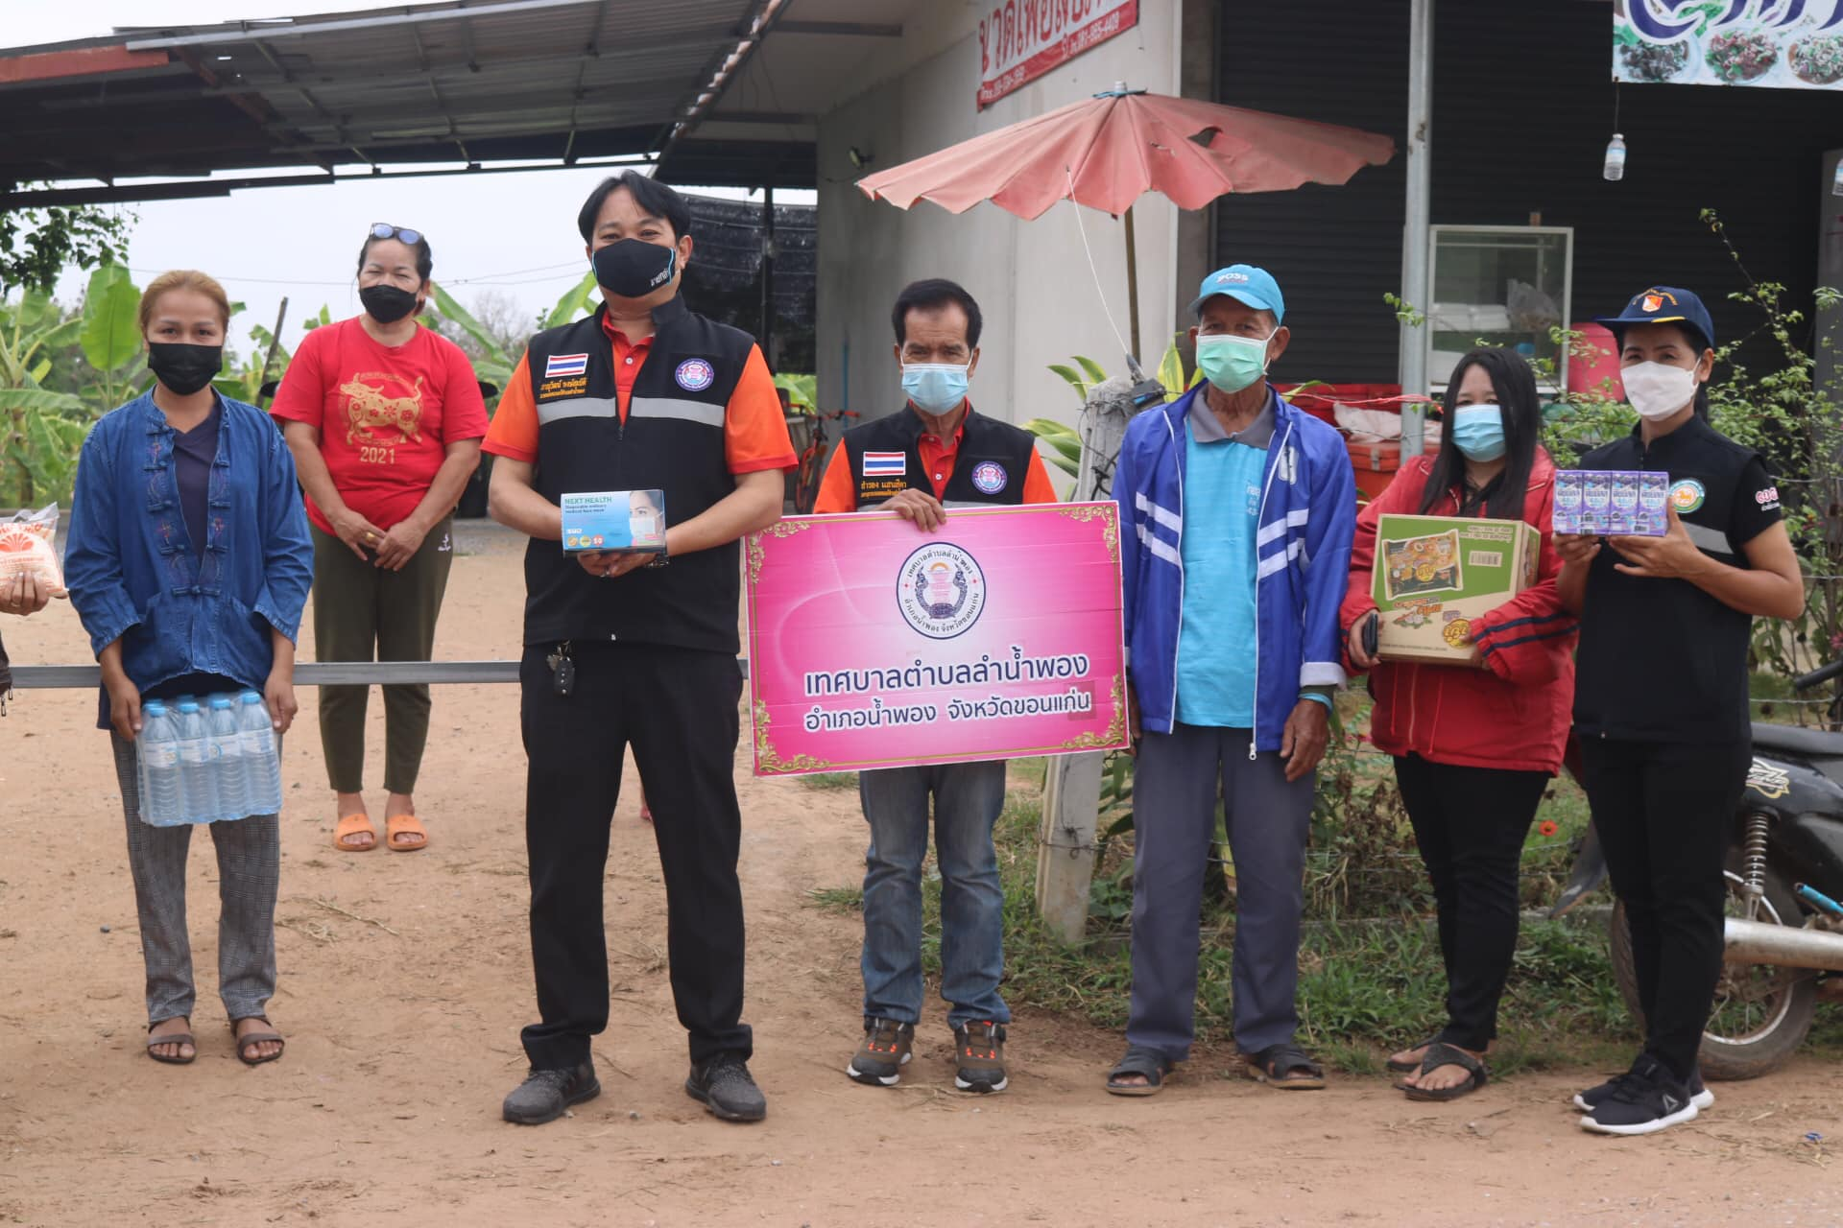
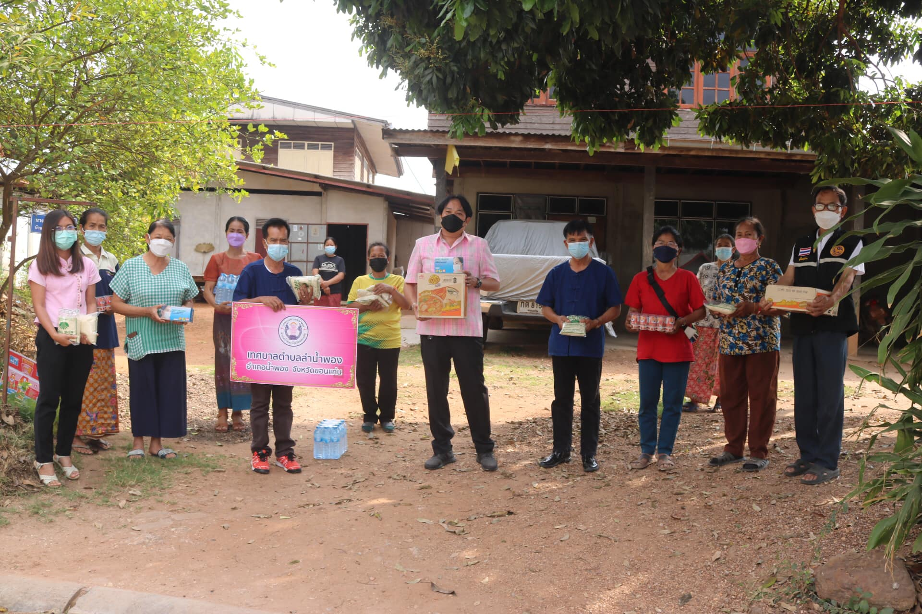
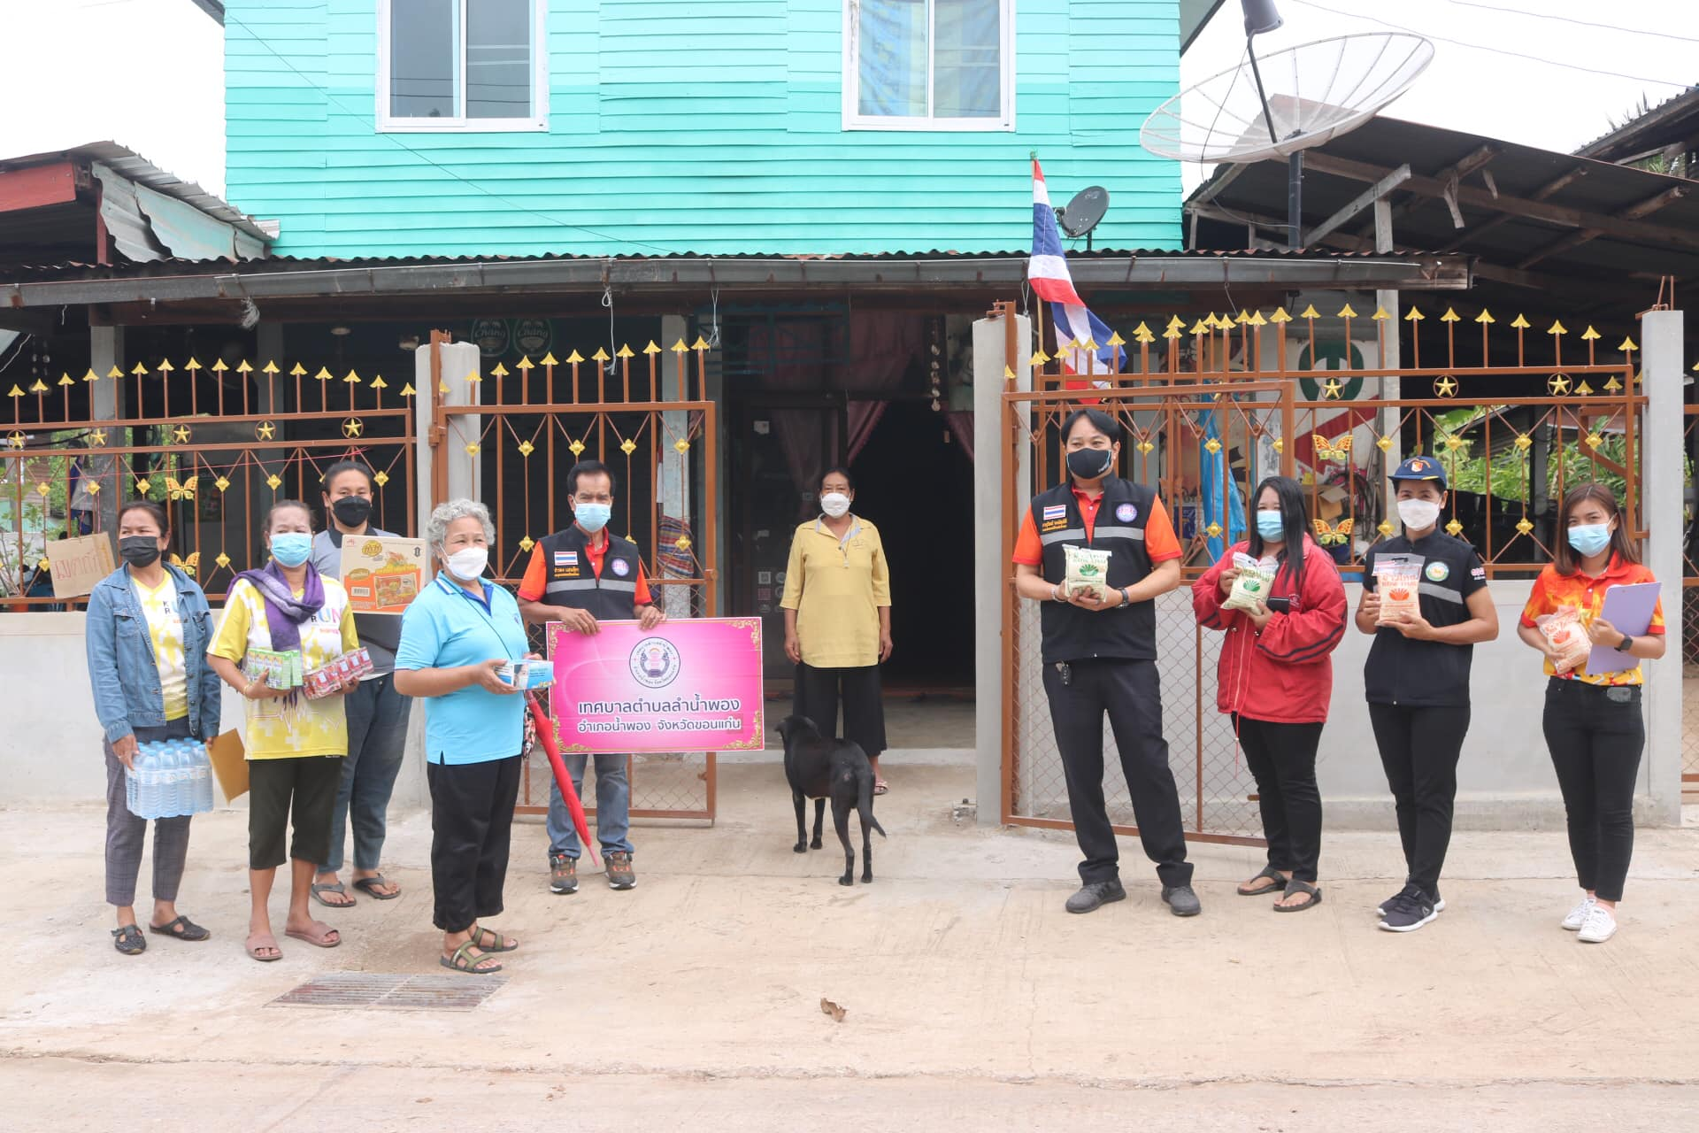
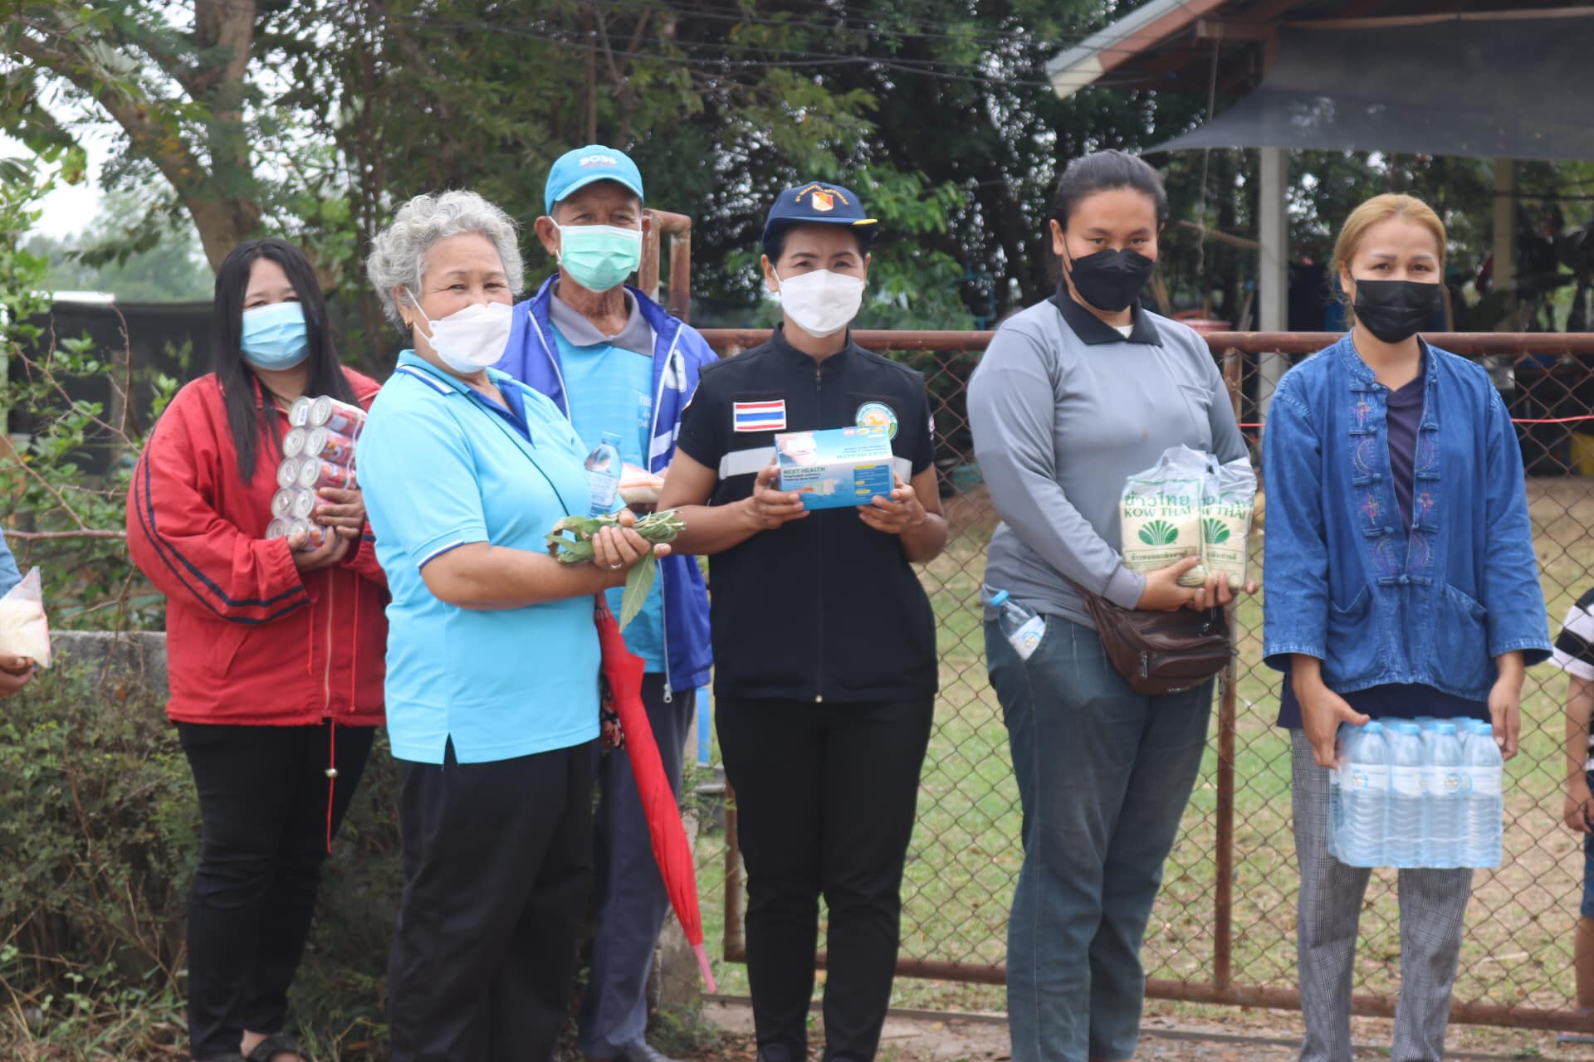
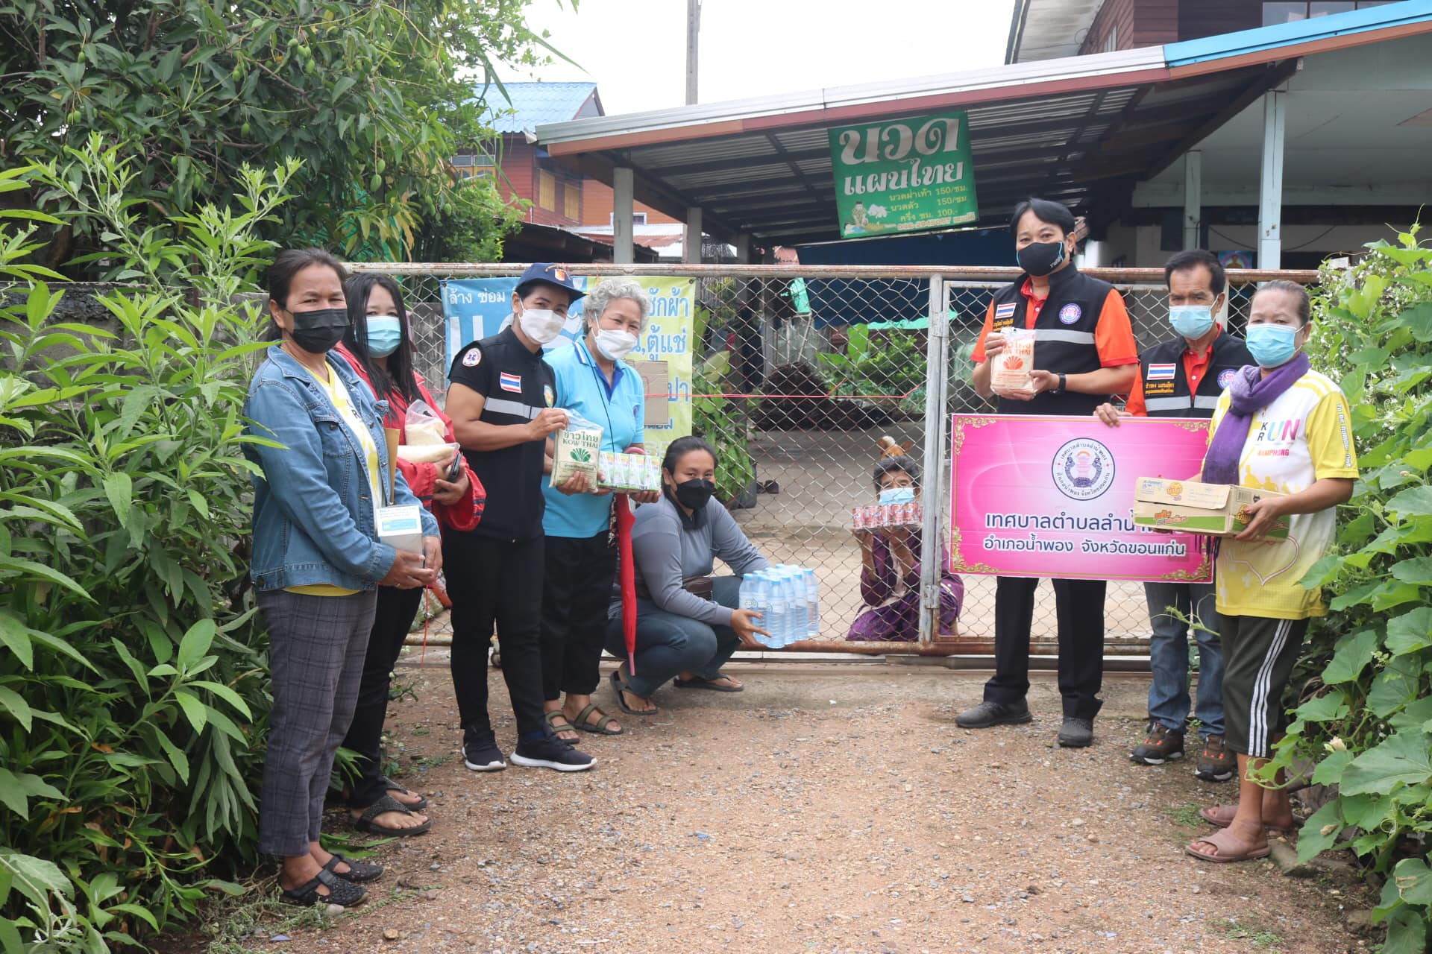
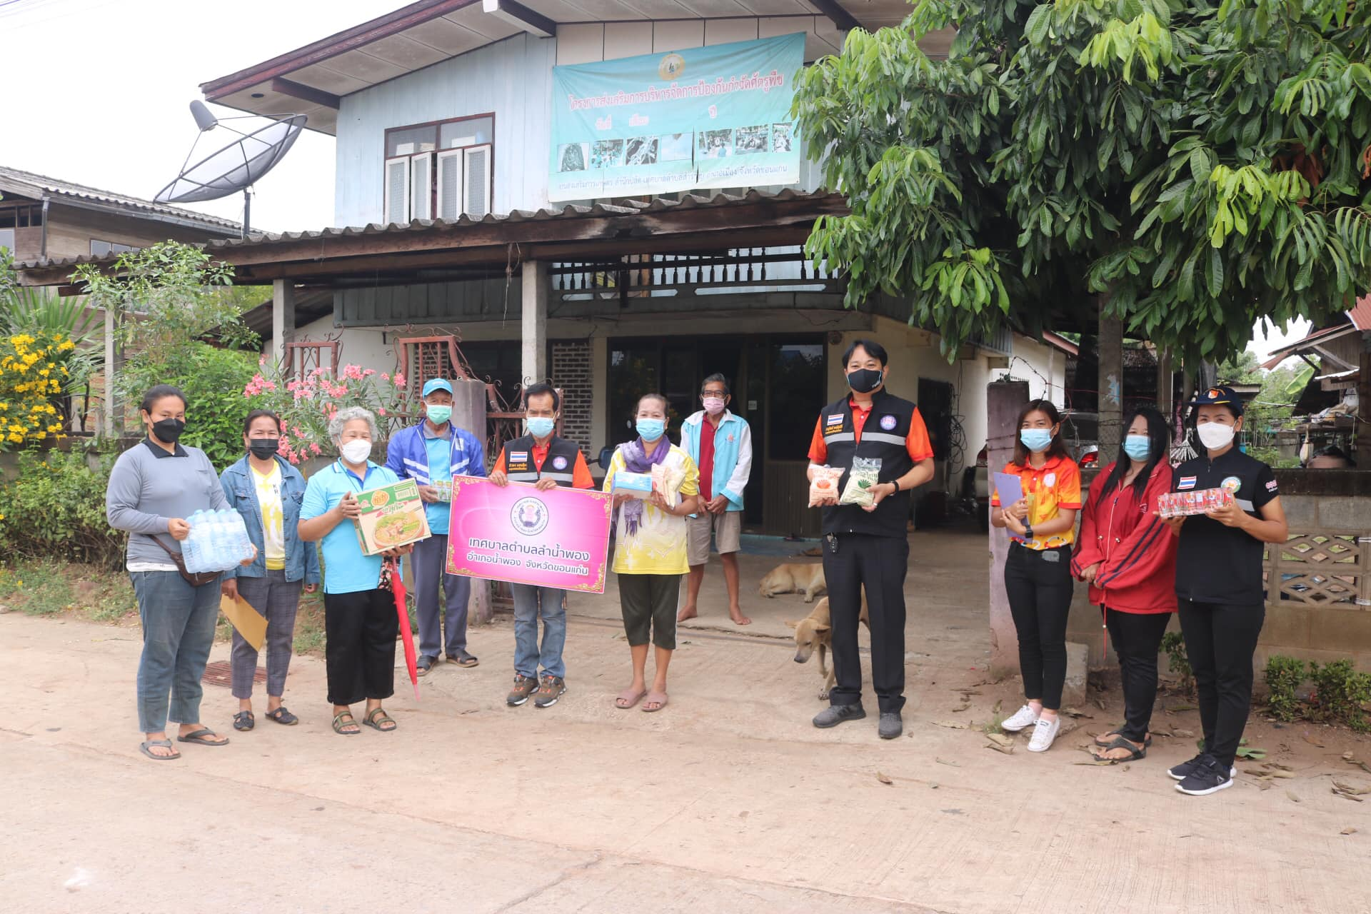
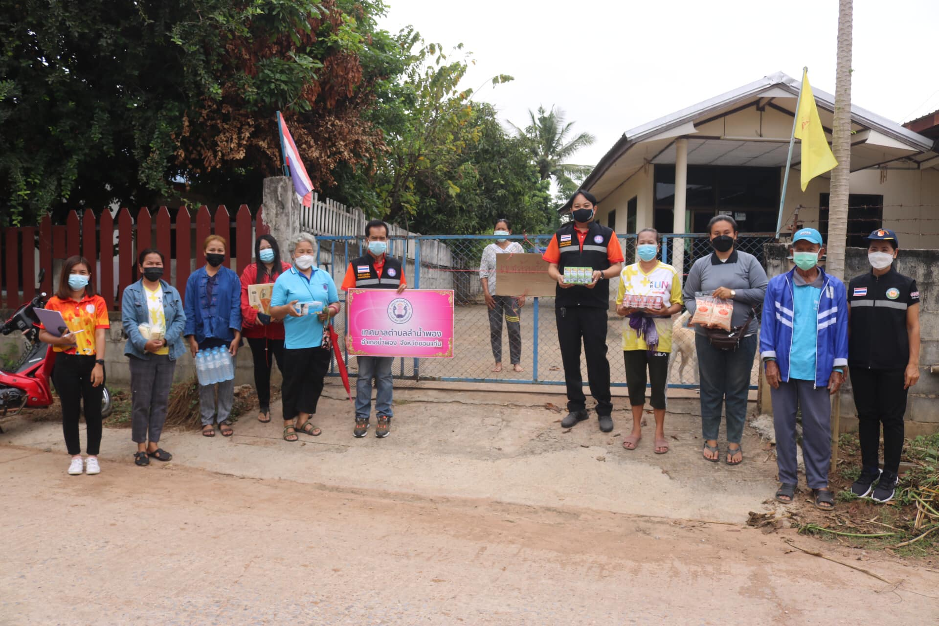
ตรวจเยี่ยมผู้ป่วยกักตัวในเขตพื้นที่เทศบาลตำบลลำน้ำพอง
เดือน กุมภาพันธ์ ๒๕๖๕ นายภาณุวัฒน์ พงษ์สมบัติ นายกเทศมนตรีตำบลลำน้ำพอง พร้อมด้วยคณะผู้บริหารเทศบาล ประธานสภาเทศบาล สมาชิกสภาเทศบาลและเจ้าหน้าที่กองสาธารณสุขและสิ่งแวดล้อม ลงพื้นที่ให้กำลังใจแก่ผู้มีความเสี่ยงติดเชื้อไวรัส (COVID – ๑๙) ซึ่งมีภูมิลำเนาอยู่ในพื้นที่เทศบาลตำบลลำน้ำพอง เพื่อกักตัวที่บ้านจำนวน ๑๔ วัน พร้อมมอบหน้ากากอนามัย,เจลแอลกอฮอล์,น้ำดื่มข้าวสารและนม ให้กับผู้กักตัว จำนวนทั้งสิ้น ๓๓ ครัวเรือน รวม ๔๘ ราย
ทุกคนที่เดินทางมาจากพื้นที่ควบคุมสูงสุด และเข้มงวด เมื่อเข้าพื้นที่จังหวัดขอนแก่น จะต้องรายงานตัวผ่าน QR code หรือ อสม. ผญบ.ในพื้นที่ เพื่อติดตามการกักกัน (Home Quarantine) 14 วัน อย่างต่อเนื่อง เพื่อป้องกันการแพร่กระจายเชื้อในชุมชน และถ้าสอบสวนแล้วพบว่ามาจากแคมป์คนงานที่มีการระบาดของโรค ให้ดำเนินการเก็บตัวอย่างตรวจเพื่อหาเชื้อโควิดทันที ถ้ามีผลลบยังคงจะต้องรายงานตัวทุกวัน และคณะทำงานจะตรวจหาเชื้อโควิดอีกครั้ง หลังจากตรวจครั้งแรก 5 วัน ในขณะที่หากผลตรวจเป็นบวกยืนยันติดเชื้อจะนำเข้ารักษาตัวที่โรงพยาบาลในพื้นที่อย่างเข้มงวดทันที”
กองสาธารณสุขและสิ่งแวดล้อม
เทศบาลตำบลลำน้ำพอง อำเภอน้ำพอง จังหวัดขอนแก่น

Slide 3
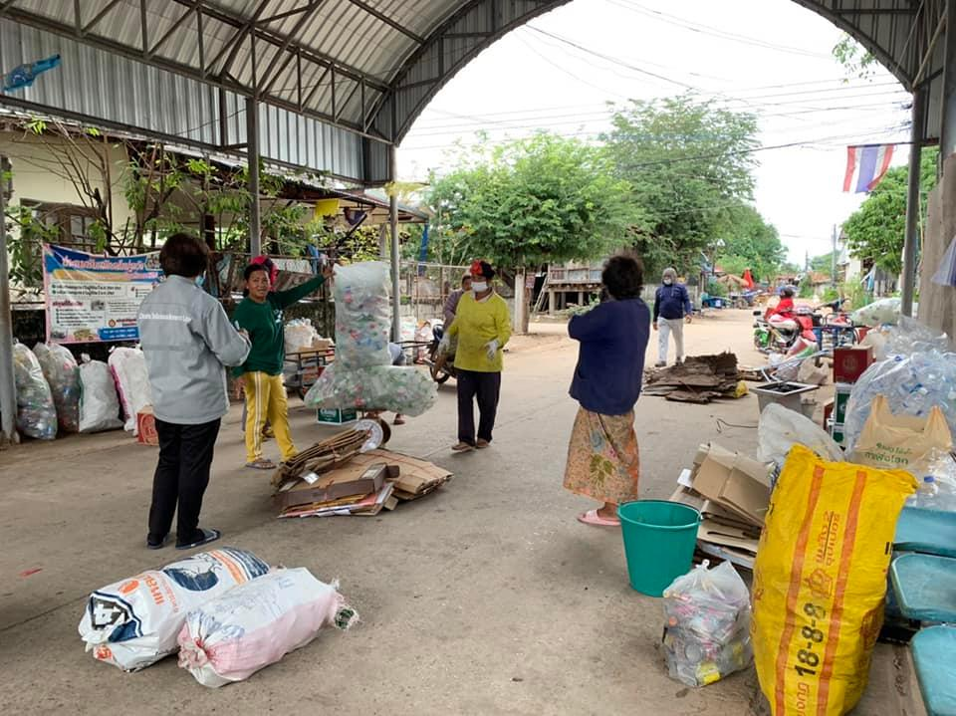
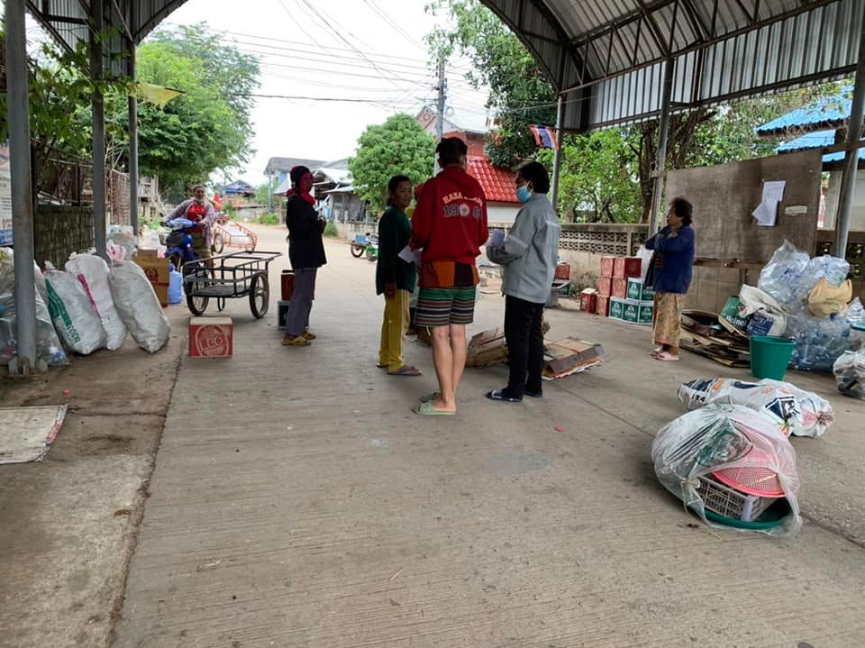
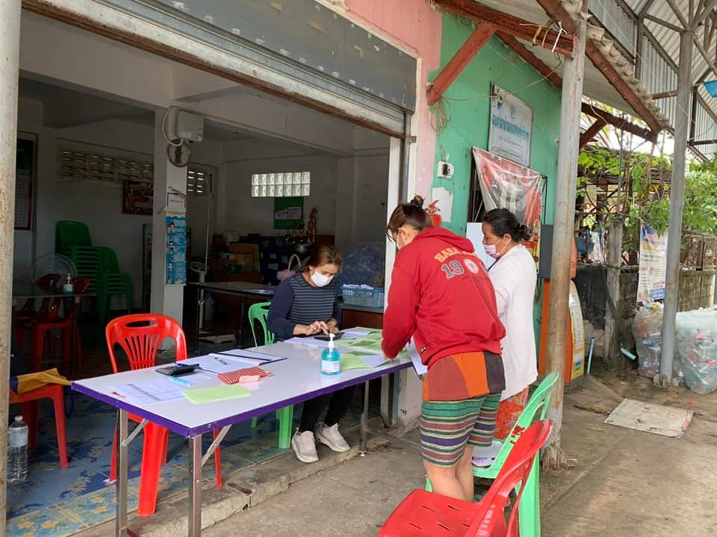
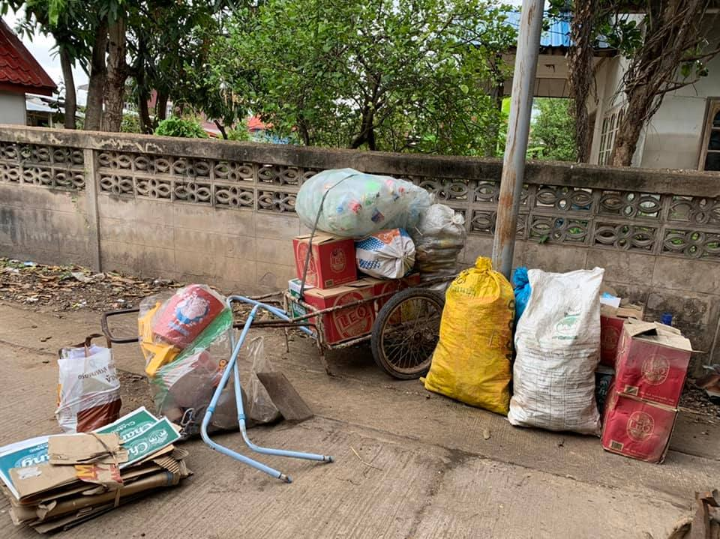
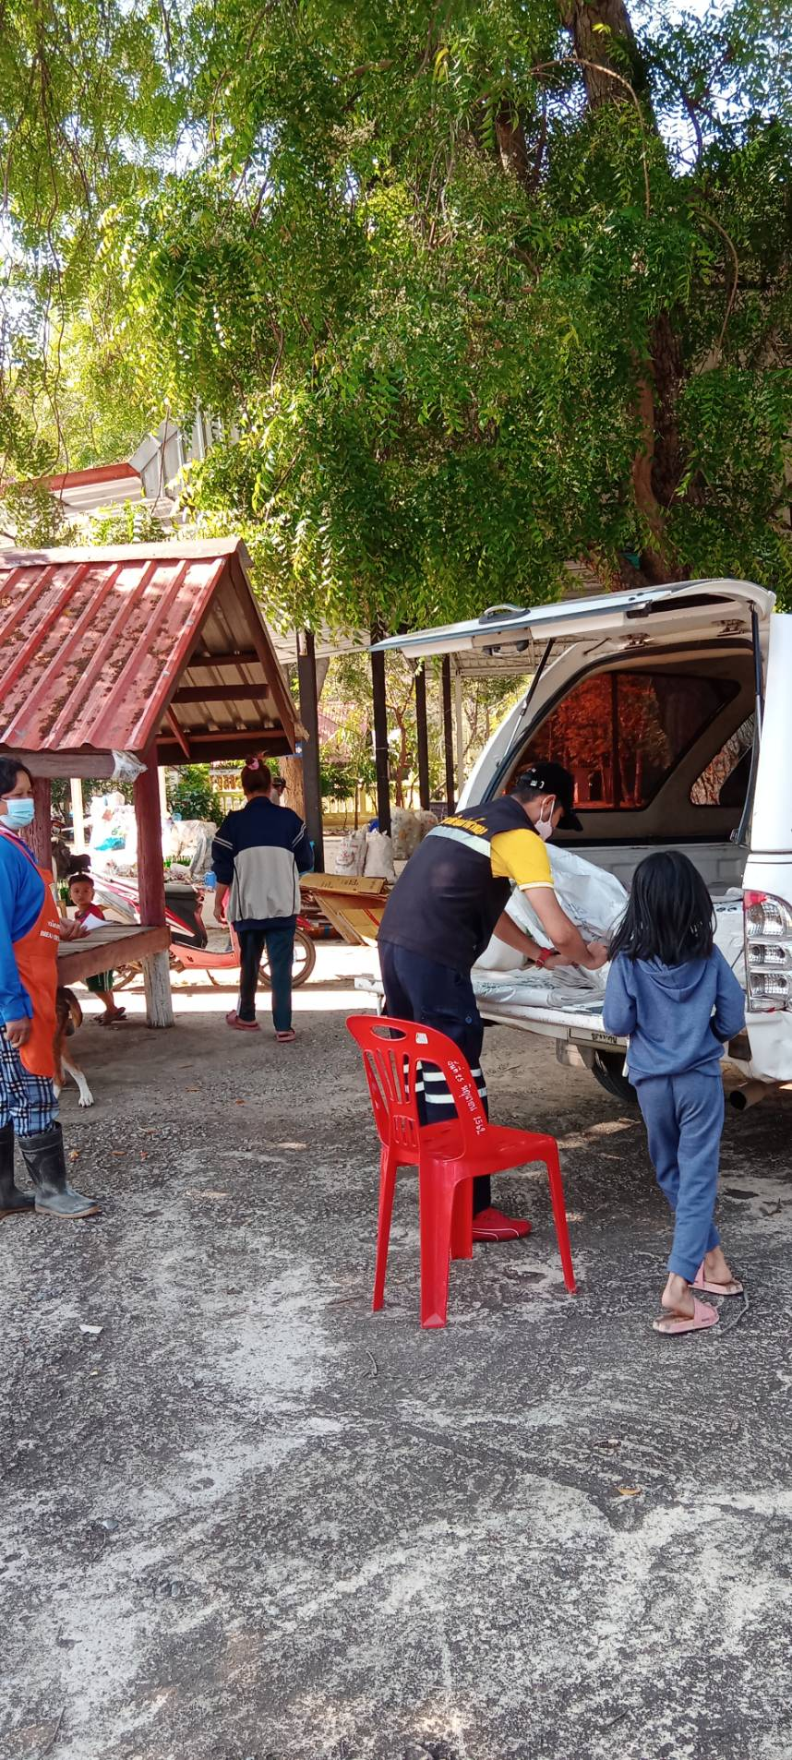
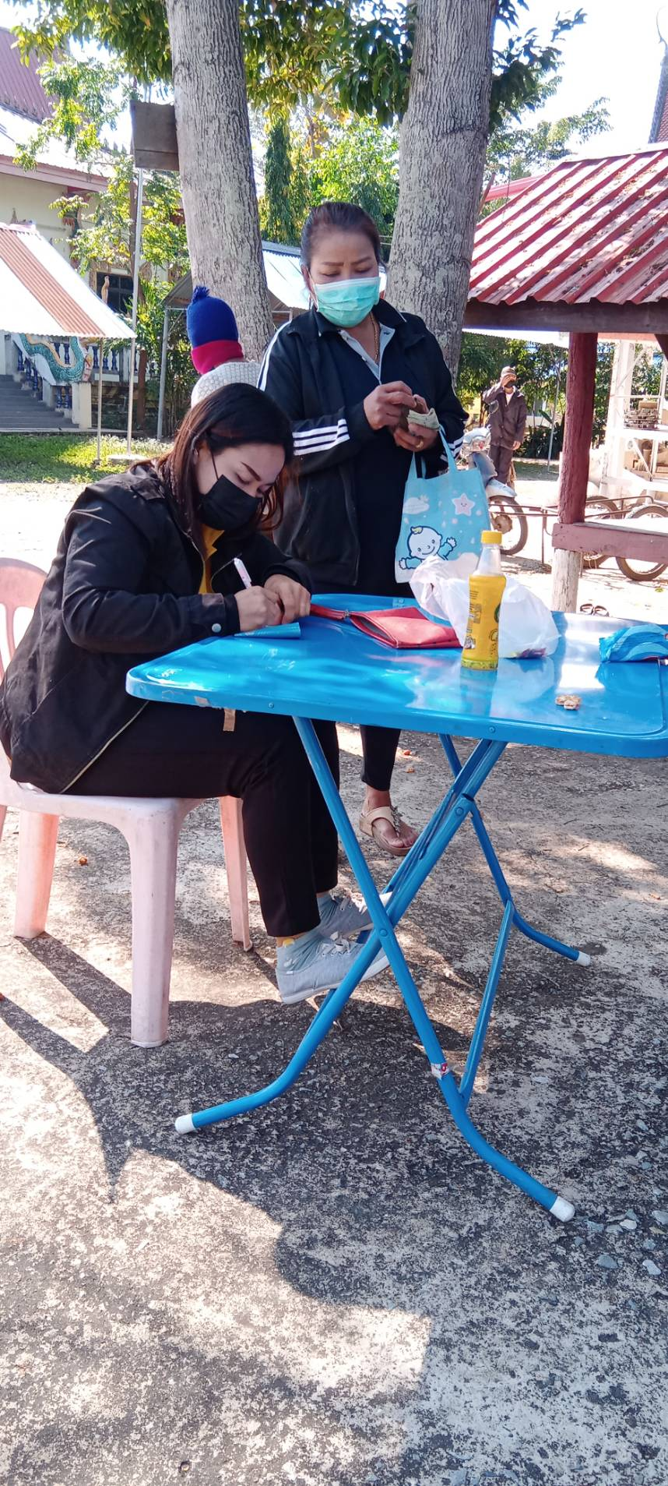
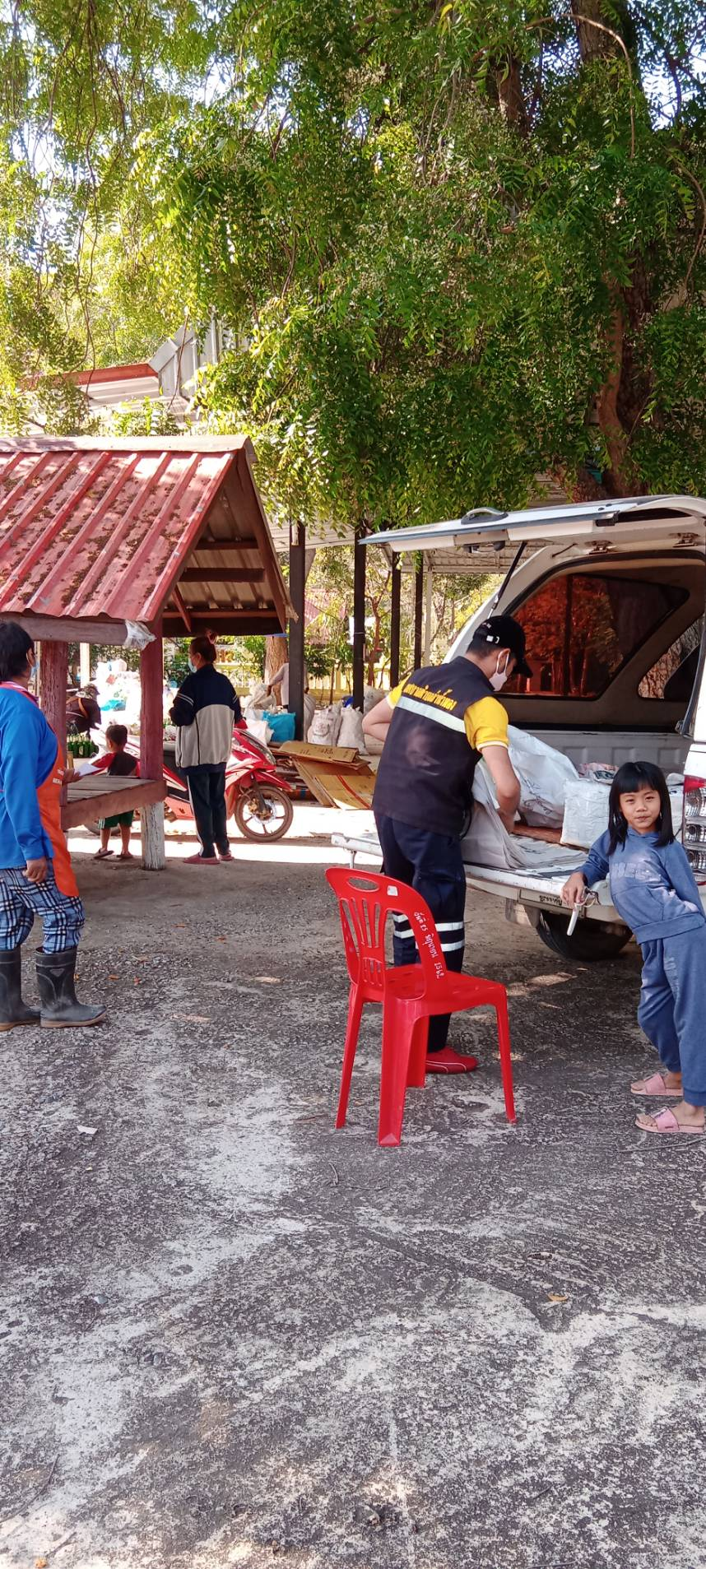
เจ้าหน้าที่กองสาธารณสุขและสิ่งแวดล้อมและคณะกรรมการกองทุนฯ บริการ รับ-ฝาก ขยะ
สรุปยอดผู้เสียชีวิต ประจำเดือน กุมภาพันธ์ ๒๕๖๕ จ่ายเงินกองทุนฌาปนกิจสงเคราะห์ แก่สมาชิกกองทุนฯ รายละเอียดดังนี้ ๑) นายบุญสวน ขันสพัด หมู่ที่ ๗ ๒) นางสา นารี หมู่ที่ ๓ จำนวน ๒ ราย รายละ ๑๔, ๑๔๐ บาท (- หนึ่งหมื่นสี่พันหนึ่งร้อยสี่สิบบาทถ้วน - ) รวมเป็นเงินทั้งสิ้น ๒๘,๒๔๐ บาท (- สองหมื่นแปดพันสองร้อยสี่สิบบาทถ้วน - ) ดอกเบี้ยเงินฝากธนาคาร จำนวนเงิน ๓๗๙.๖๖ บาท (- สามร้อยเจ็ดสิบเก้าบาทหกสิบหกสตางค์-) ยอดเงินฝากคงเหลือในบัญชี ธ.ก.ส. สุทธิ เป็นเงินจำนวน ๒๙๐,๓๗๖.๙๗ บาท (- สองแสนเก้าหมื่นสามร้อยเจ็ดสิบหกบาทเก้าสิบเจ็ดสตางค์ -) ข้อมูล ณ วันที่ ๒๘ กุมภาพันธ์ ๒๕๖๕ จำนวนสมาชิกทั้งหมด ๑,๒๑๗ ครัวเรือน สมาชิกที่ฝากขาย จำนวน ๖๑๘ บาท ปริมาณขยะรีไซเคิล จำนวน ๙,๖๗๔ กิโลกรัม ยอดเงินในบัญชี ๕๖,๔๒๗.๓๕ บาท ยอดถอน จำนวน ๒,๓๕๒ บาท คงเหลือในบัญชี จำนวน ๕๔,๐๗๕.๓๕ บาท
ออกให้บริการจำหน่ายถุงบรรจุมูลฝอยทั่วไปในชุมชน
ประจำเดือน ธันวาคม 2564
ระหว่างวันที่
วันที่ 17– 25 กุมภาพันธ์ 2565
กองสาธารณสุขและสิ่งแวดล้อม
เทศบาลตำบลลำน้ำพอง อำเภอน้ำพอง จังหวัดขอนแก่น

Slide 4
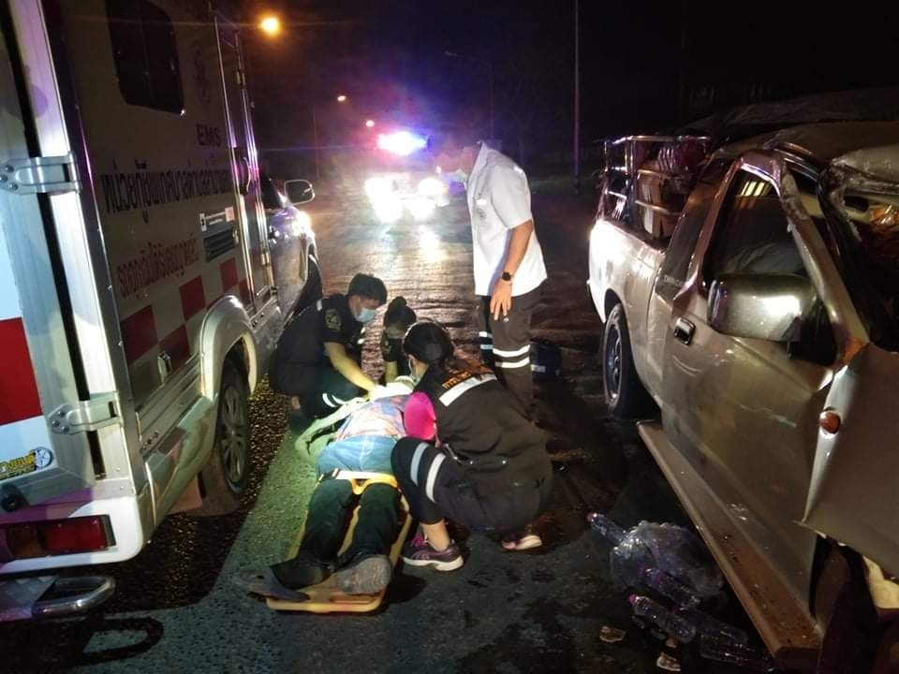
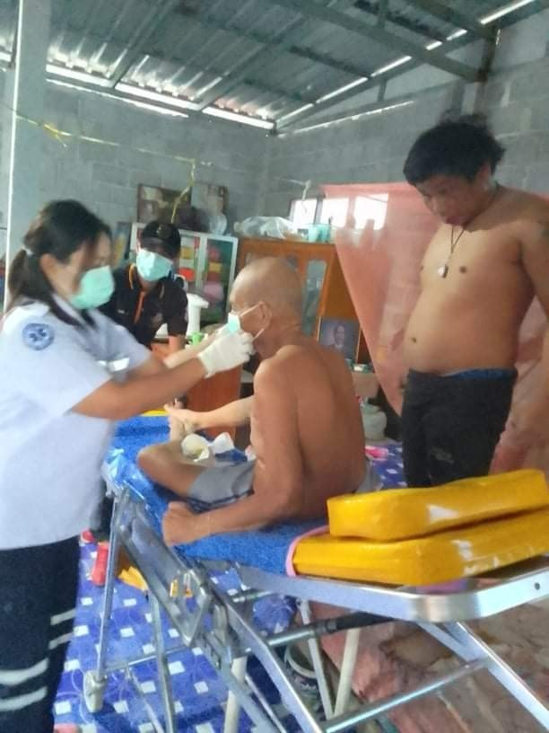
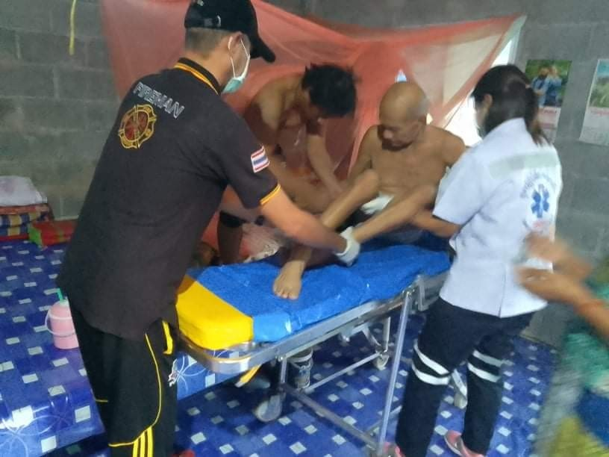
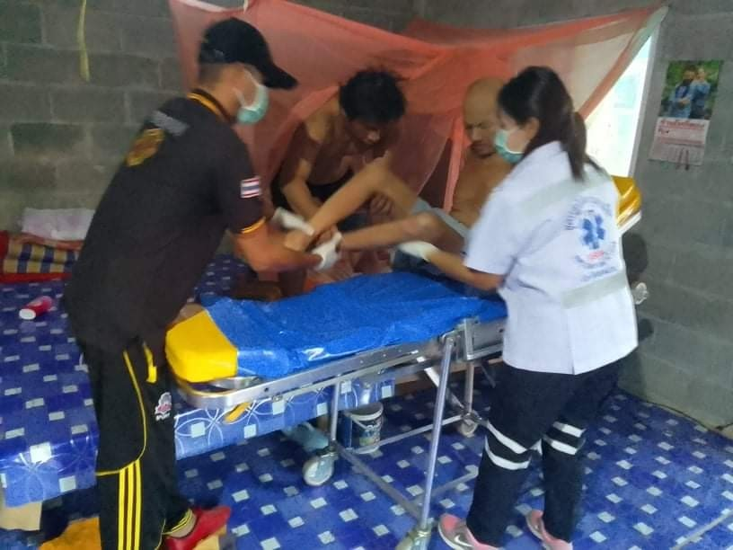
หน่วยกู้ชีพเทศบาลตำบลลำน้ำพอง
สรุปงานกู้ชีพ วันที่ ๑๑ – ๒๘ กุมภาพันธ์ ๒๕๖๕ หน่วยกู้ชีพเทศบาลตำบลลำน้ำพอง มีการออกให้การช่วยเหลือผู้ประสบเหตุและให้การช่วยเหลือ “การปฐมพยาบาลและการช่วยปฏิบัติการแพทย์ขั้นพื้นฐาน (EMR)” จำนวน ๕ ราย ดังนี้ ๑) วันทื่ ๑๑ กุมภาพันธ์ ๒๕๖๕ นายบรรพต นิลพาณิชย์ อายุ ๗๖ ปี ม.๖ อาการเหนื่อยอ่อนเพลีย ๒) วันทื่ ๑๙ กุมภาพันธ์ ๒๕๖๕ นางสุนิตยา เหล่าเจริญ อายุ ๗๐ ปี ม. ๙ อาการเหนื่อยอ่อนเพลีย ๓) วันที่ ๒๕ กุมภาพันธ์ ๒๕๖๕ นายทวีศักดิ์ คำอ้อ อายุ ๖๔ ปี ม.๑ อาการวิงเวียน ๔) วันที่ ๒๗ กุมภาพันธ์ ๒๕๖๕ นางสาวนารี ฉิมไทย อายุ ๔๒ ปี ม. ๑๗ อาการเหนื่อยอ่อนเพลีย ๕) วันที่ ๒๘ กุมภาพันธ์ ๒๕๖๕ นายพล พลแดง อายุ ๔๖ ปี ลักษณะอาการ รถกระบะชนท้ายรถบรรทุกอ้อย มีแผลฉีกขาดที่บริเวณศีรษะ สถานที่เกิดเหตุ หน้าบริษัทน้ำตาลขอนแก่น จำกัด
ภารกิจรับส่งผู้ป่วยฉุกเฉิน
เจ็บป่วยฉุกเฉิน
โทร. 090-3549609
กองสาธารณสุขและสิ่งแวดล้อม
เทศบาลตำบลลำน้ำพอง อำเภอน้ำพอง จังหวัดขอนแก่น

Slide 5
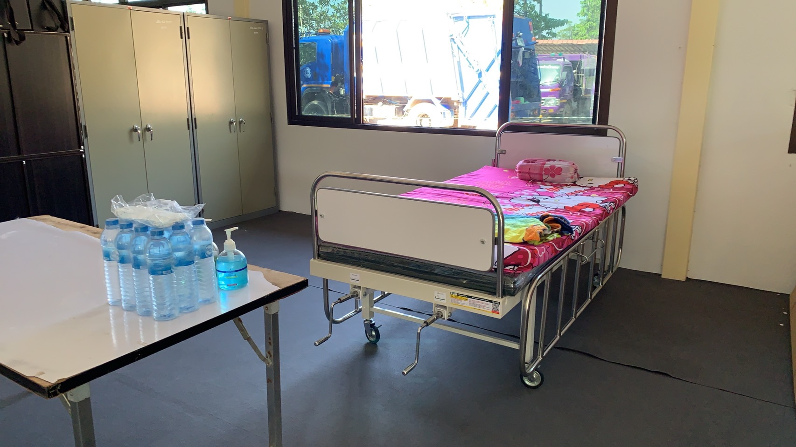
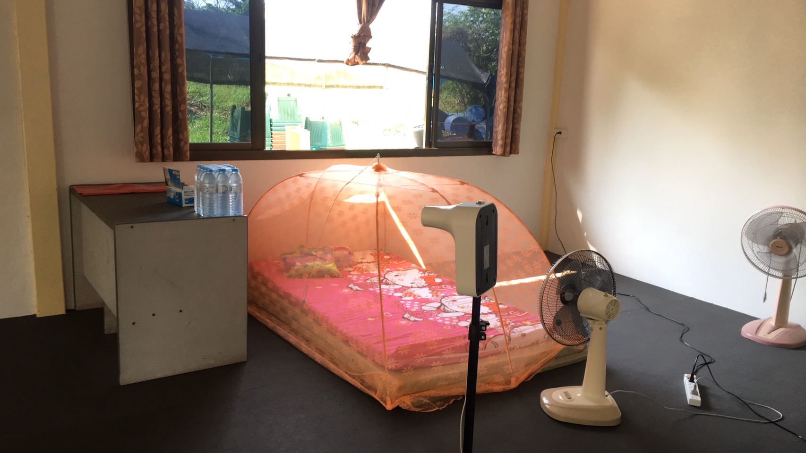
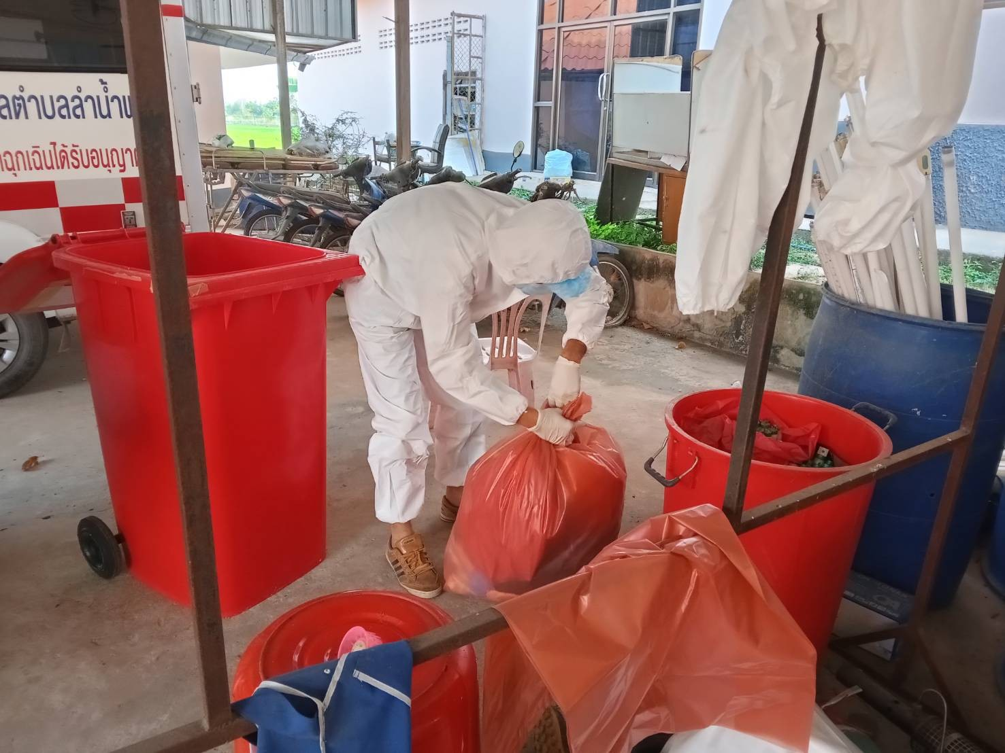
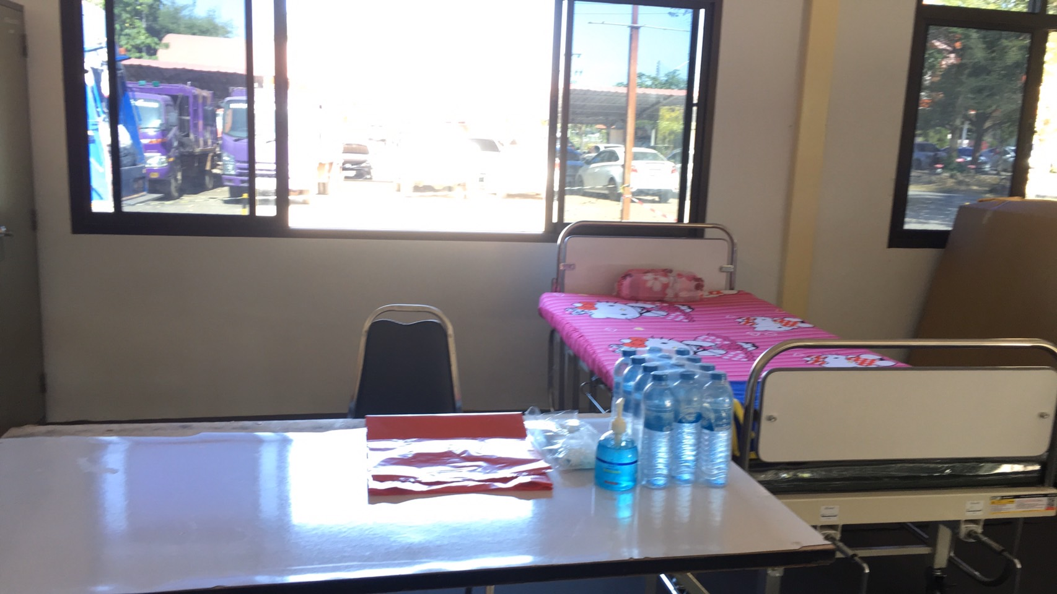
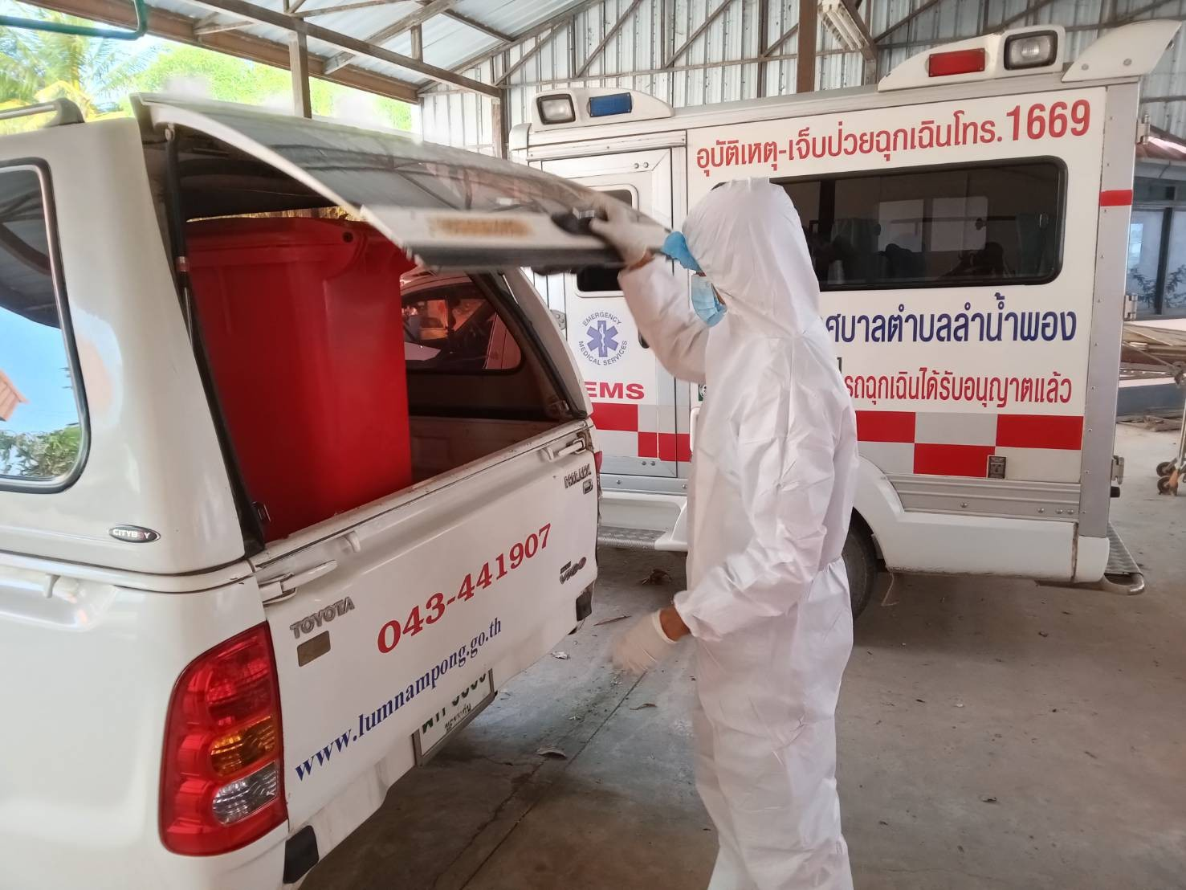
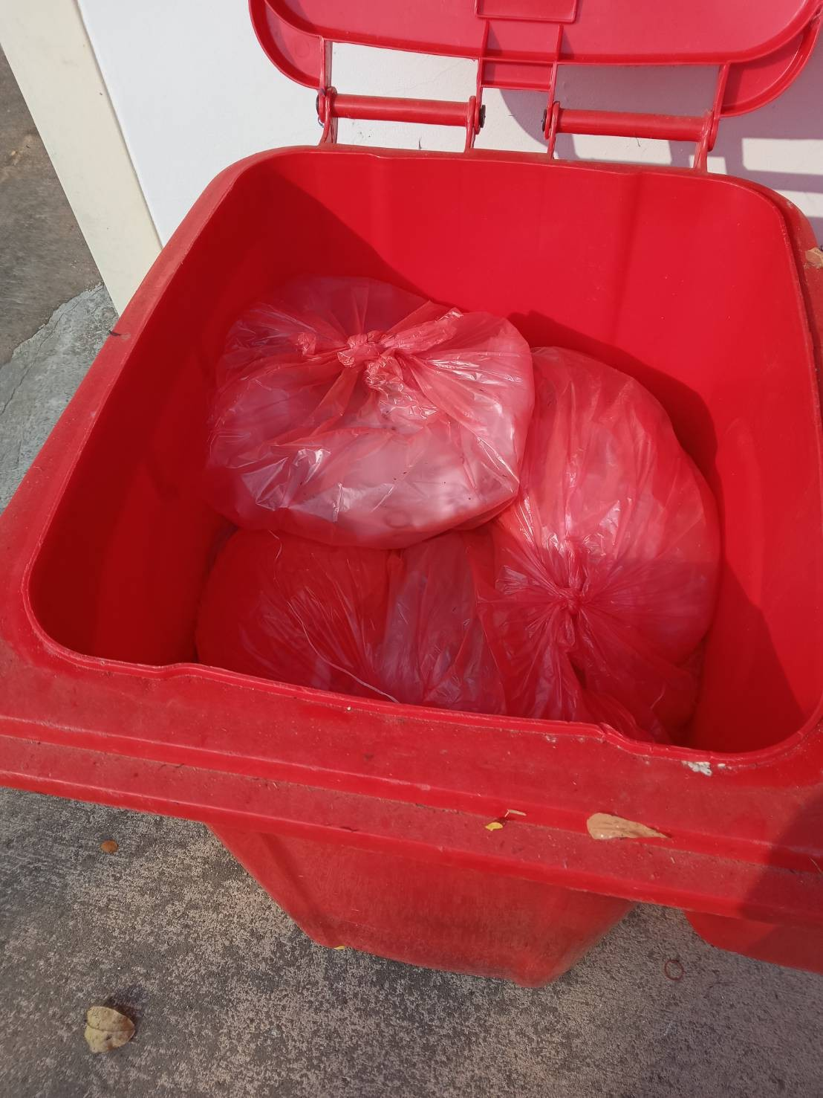
กิจกรรมทำความสะอาดศูนย์กักตัว/คุมไว้สังเกตอาการและเฝ้าระวังผู้มีความเสี่ยงฯ
มีการทำความสะอาดศูนย์กักตัว เพื่อรองรับผู้ป่วยที่มีความเสี่ยงสูงในพื้นที่ เทศบาลตำบล
ลำน้ำพอง หลังจากกักตัว ครบ 14 วัน เจ้าหน้าที่กองสาธารณสุขฯ เข้าทำความสะอาดศูนย์กักตัว
ผู้มาใช้บริการในศูนย์กักตัว ประจำเดือน กุมภาพันธ์ 2564 สรุปยอดมีจำนวน ๕ ราย
กองสาธารณสุขและสิ่งแวดล้อม
เทศบาลตำบลลำน้ำพอง อำเภอน้ำพอง จังหวัดขอนแก่น

Slide 6
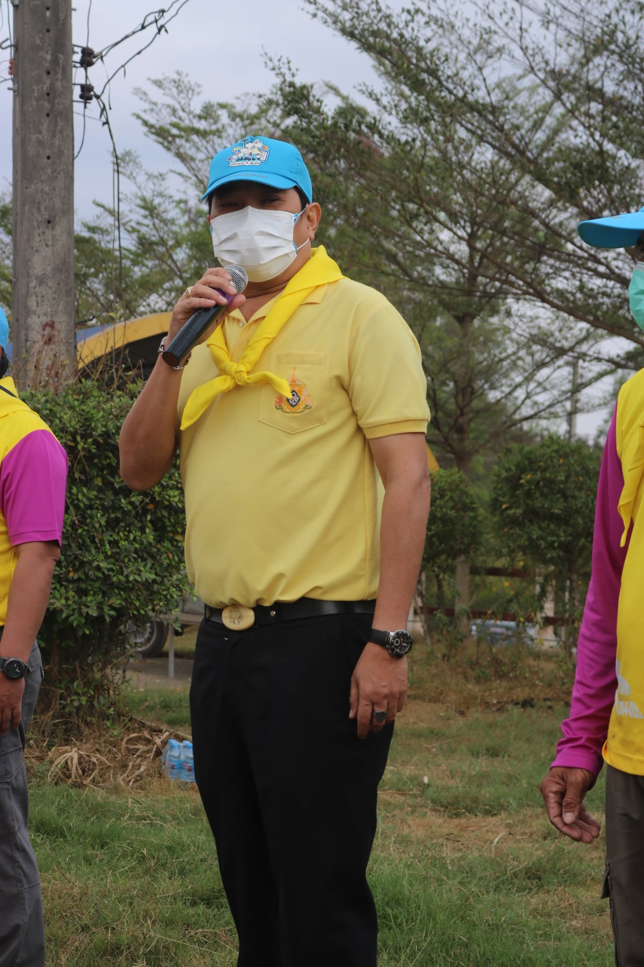
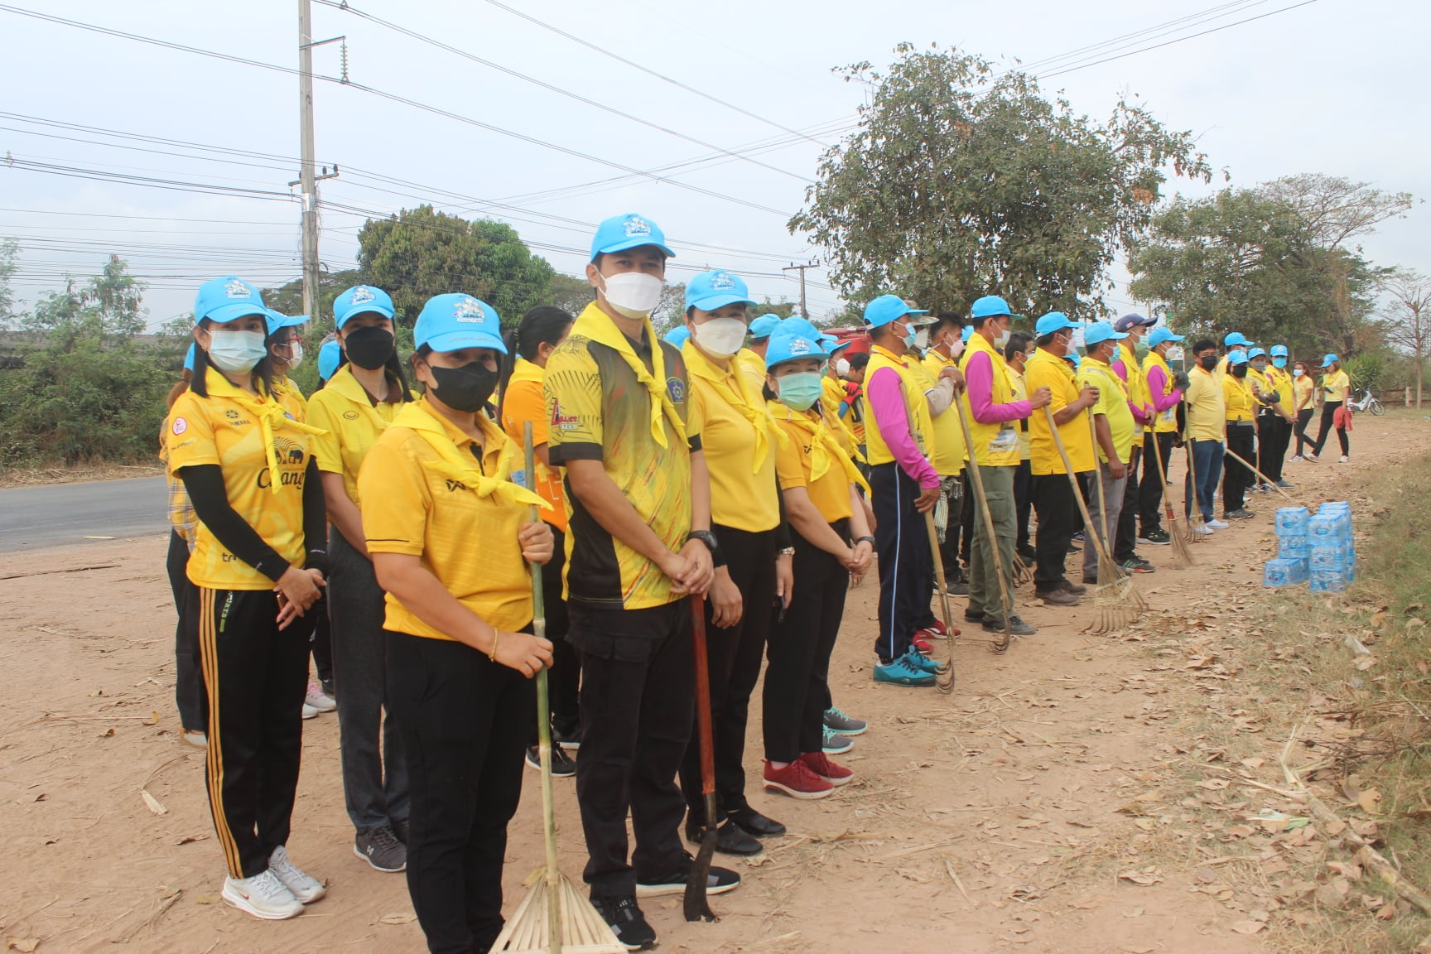
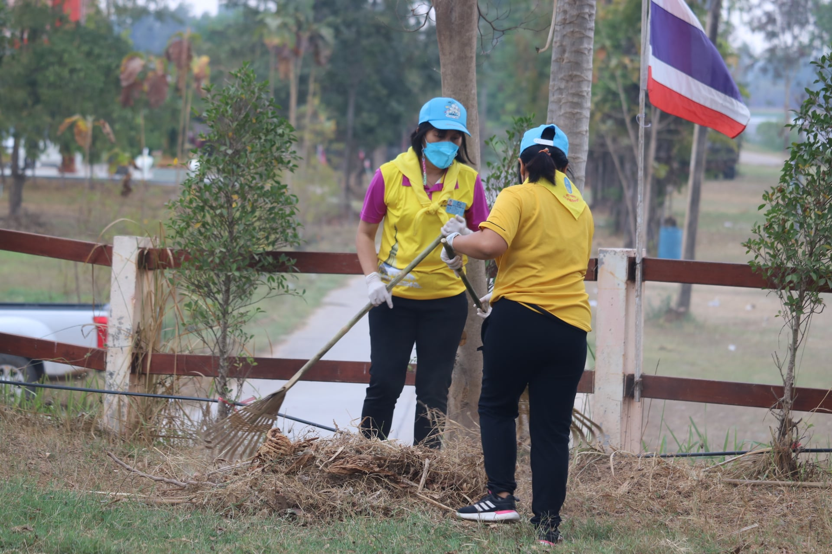
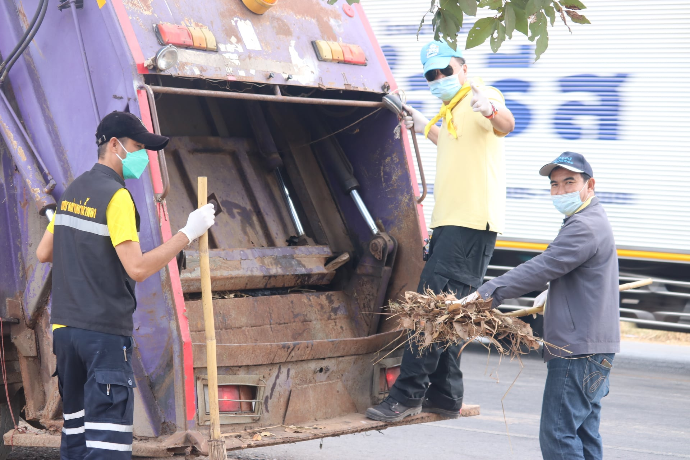
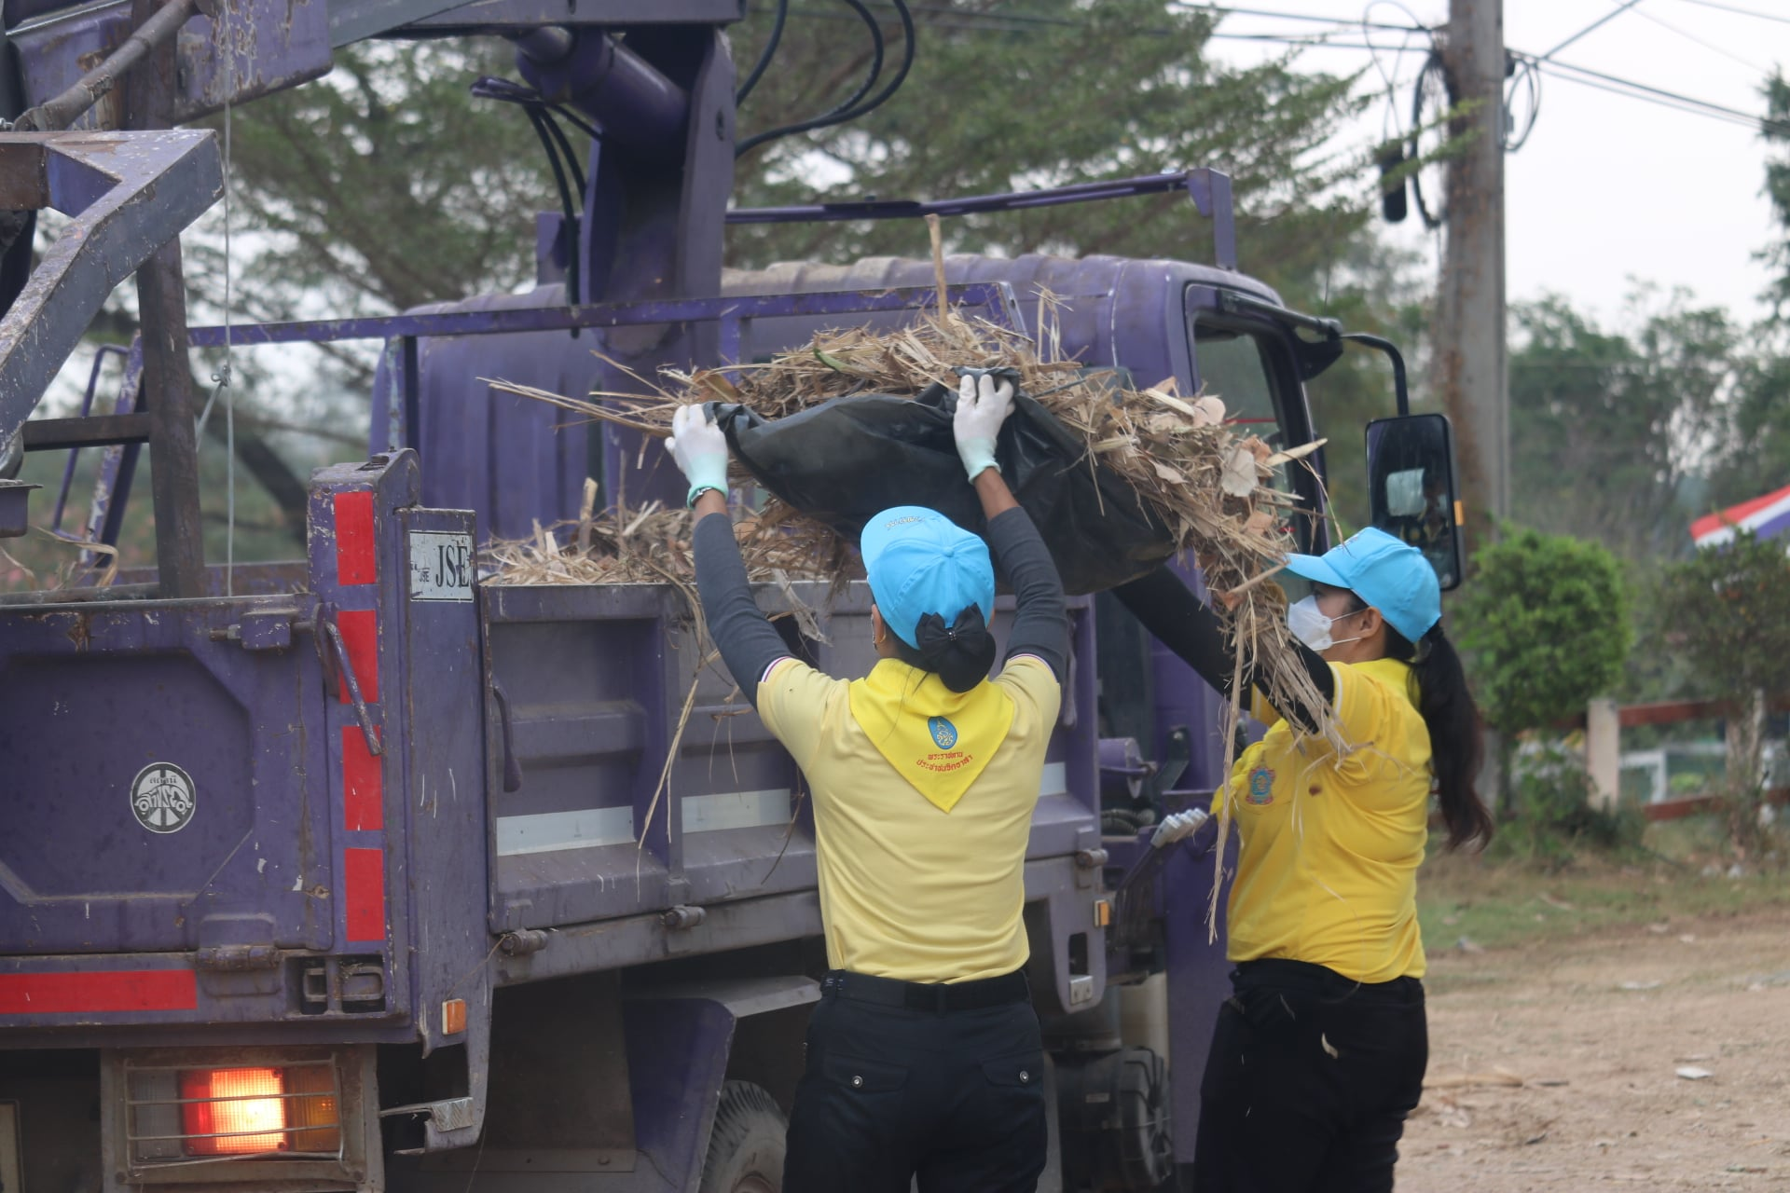
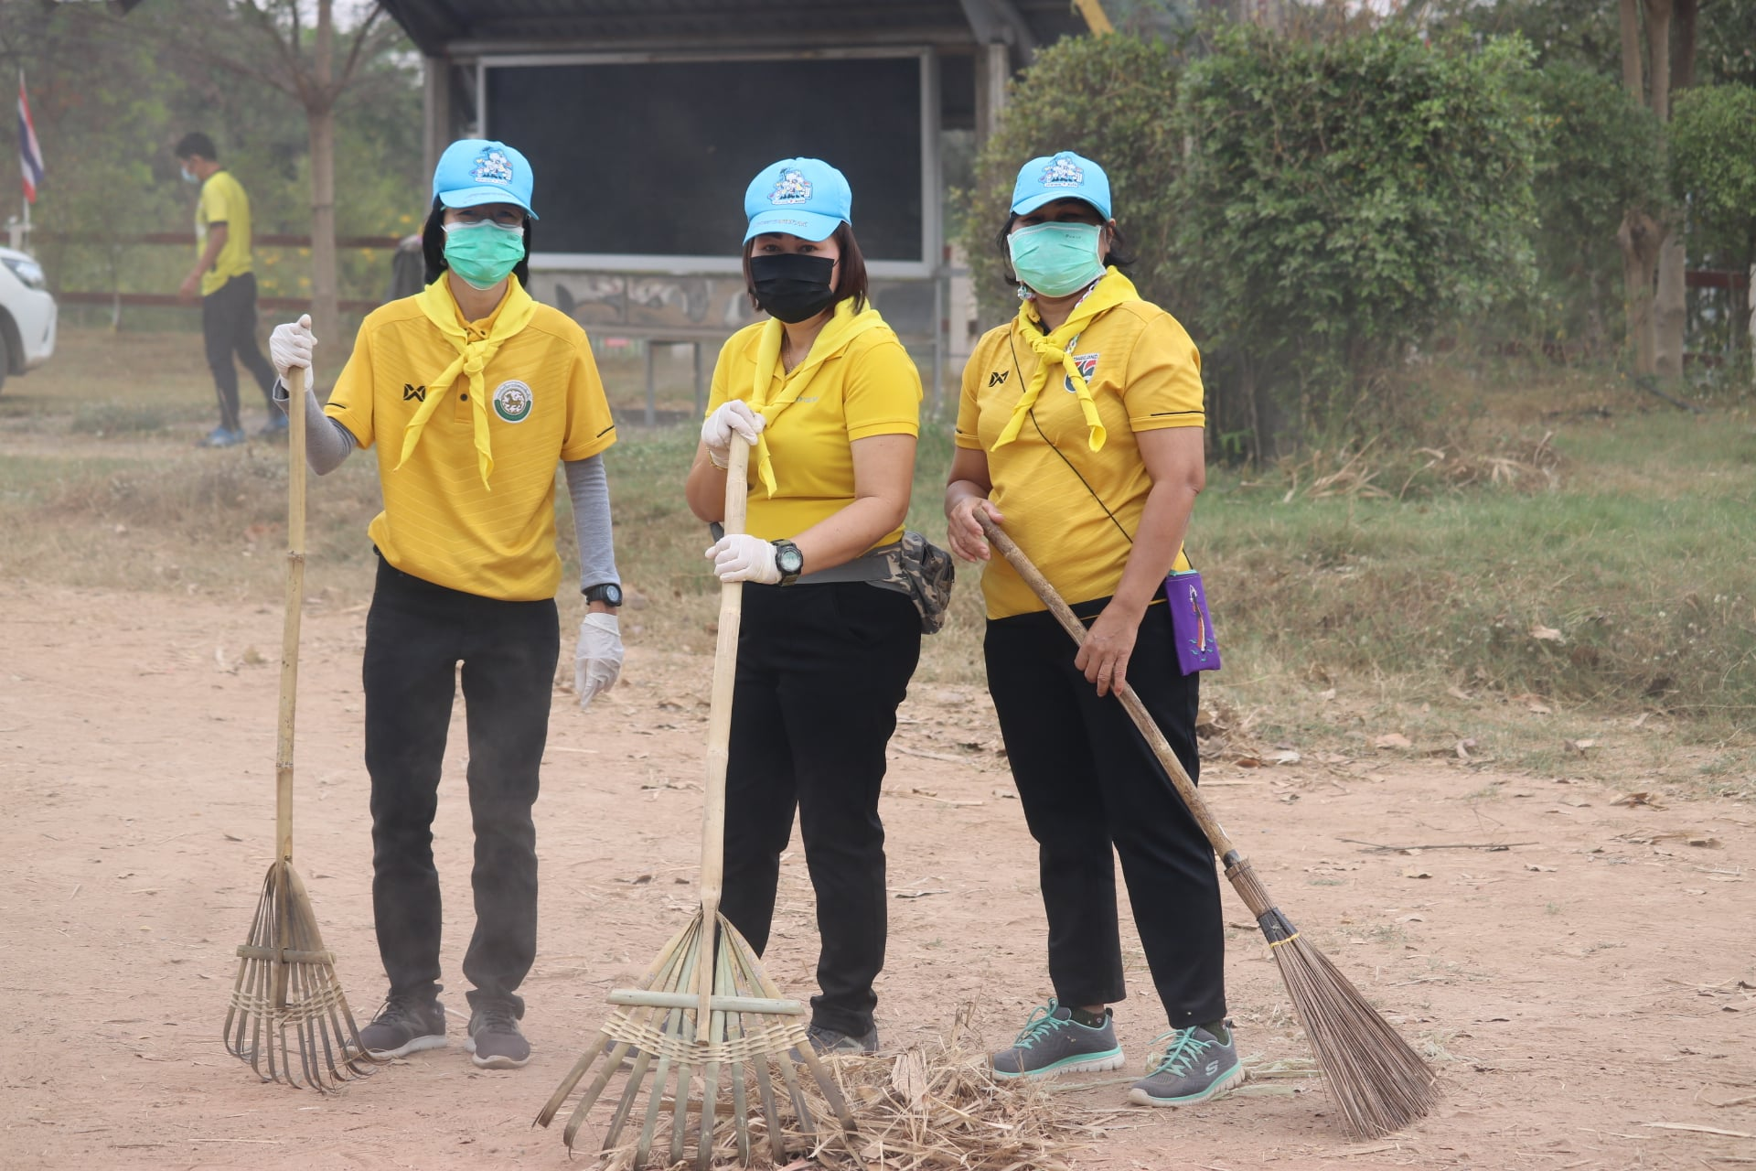
วันที่ ๔ กุมภาพันธ์ ๒๕๖๕ เวลา ๐๙.๐๐ น. บริเวณหน้าป้ายสำนักงานเทศบาลตำบลลำน้ำพอง
นายภาณุวัฒน์ พงษ์สมบัติ นายกเทศมนตรีตำบลลำน้ำพอง เป็นประธานจัดกิจกรรมจิตอาสาทำความสะอาด ถนนสายน้ำพอง-กระนวน ถวายเป็นพระราชกุศล ในวโรกาสมหามงคลเฉลิมพระชนมพรรษา แด่พระบาทสมเด็จพระปรเมนทรรามาธิบดีศรีสินทรมหาวชิราลงกรณ พระวชิรเกล้าเจ้าอยู่หัว ตามกิจกรรมจิตอาสาพัฒนาสิ่งแวดล้อม โดยมีคณะผู้บริหาร สมาชิกสภาเทศบาลฯ ปลัดเทศบาลฯ ผู้อำนวยการกองฯ กำนัน /ผู้ใหญ่บ้านและประชาชนจิตอาสาและองค์กรภาคเอกชน เข้าร่วมกิจกรรม
จดหมายขาว กองสาธารณสุขฯ หน้า 6
กิจกรรมทำความสะอาดถนนสายน้ำพอง – กระนวน
บริเวณทำความสะอาด เริ่มจากหน้าสมาคมชาวไร่อ้อย จนถึงหน้าบริษัท แก่นขวัญ จำกัด
กองสาธารณสุขและสิ่งแวดล้อม
เทศบาลตำบลลำน้ำพอง อำเภอน้ำพอง จังหวัดขอนแก่น

Slide 7
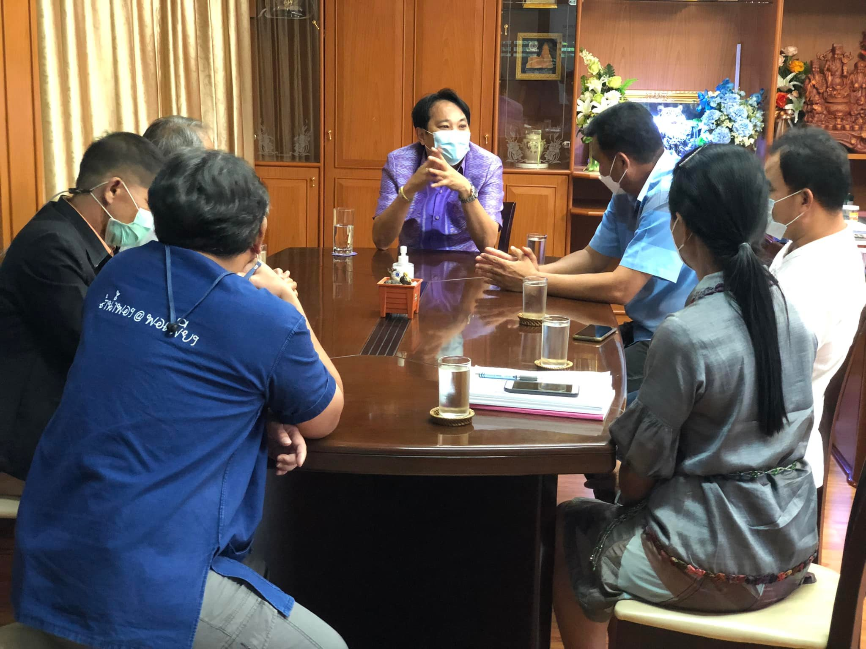
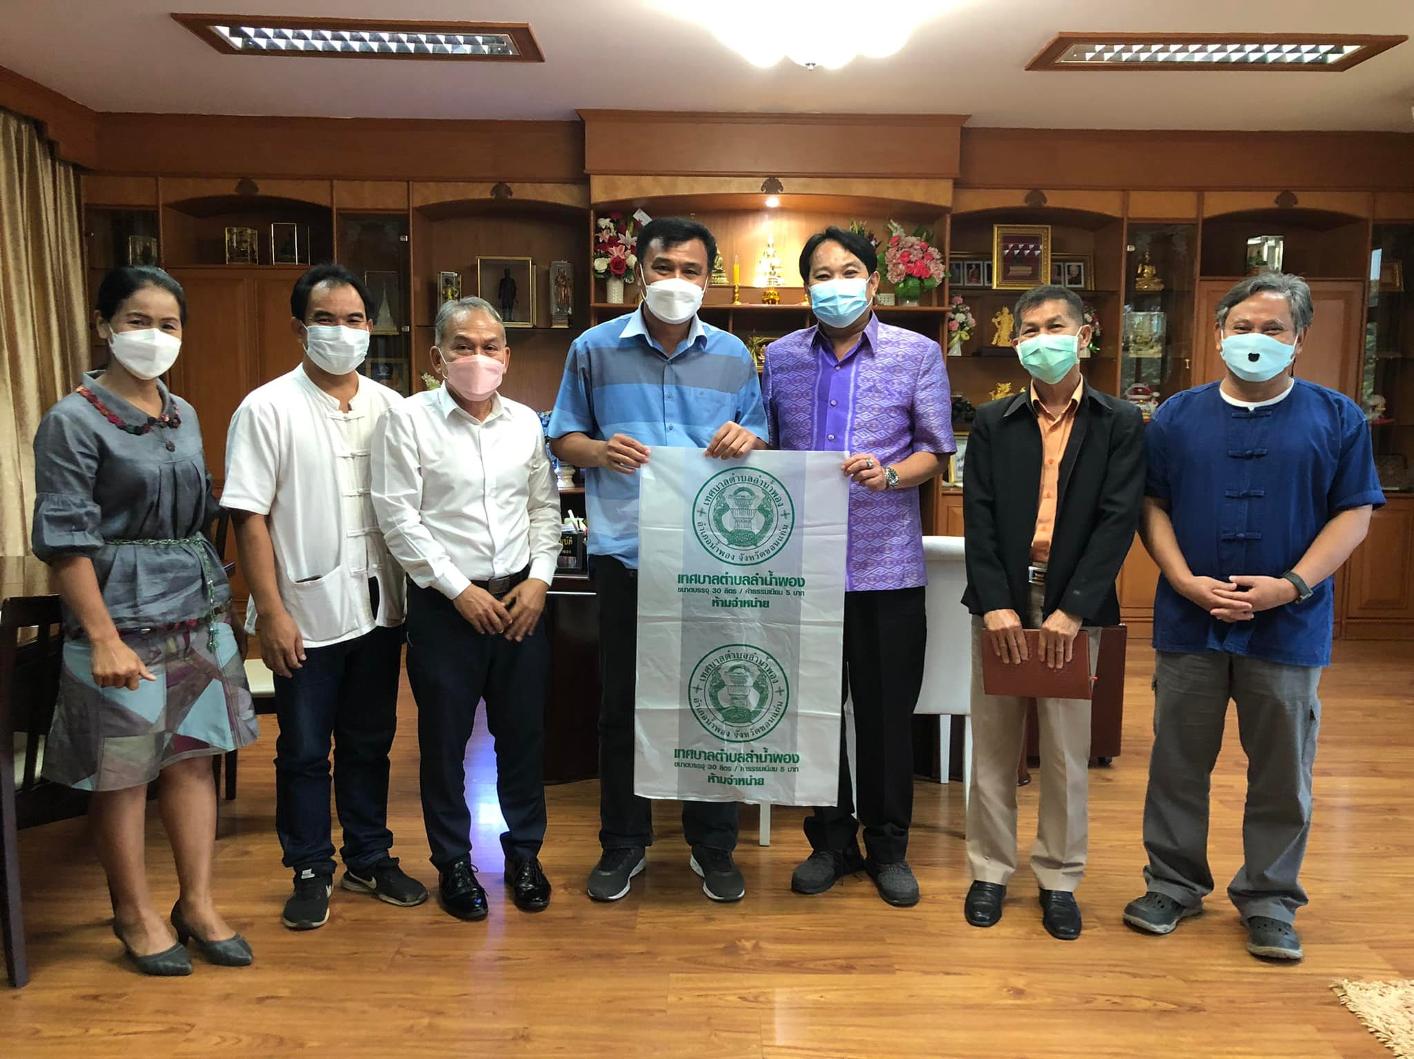
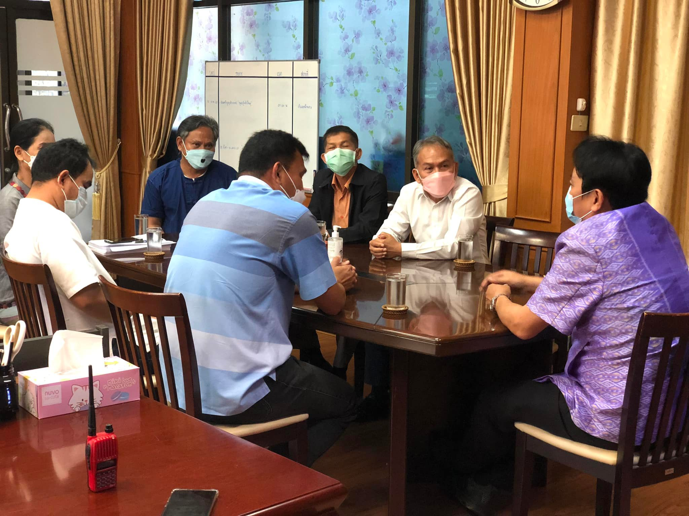
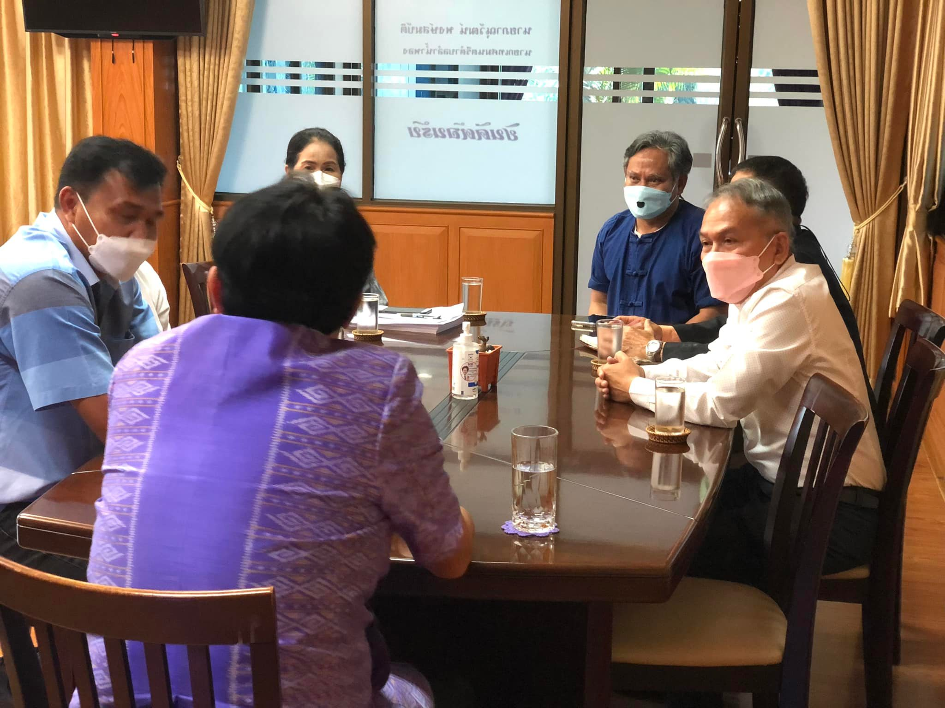
แลกเปลี่ยนเรียนรู้การบริหารจัดการขยะ
วันที่ ๘ กุมภาพันธ์ ๒๕๖๕ เวลา ๑๑. ๐๐ น. นายภาณุวัฒน์ พงษ์สมบัติ นายกเทศมนตรี ตำบลลำน้ำพอง และ นายวรวิทย์ พันธ์สวัสดิ์ ปลัดเทศบาลตำบลลำน้ำพอง พร้อมเจ้าหน้าที่กองสาธารณสุขและสิ่งแวดล้อม ร่วมต้อนรับ นายณัฐพงษ์ เดชแพง นายกเทศมนตรีตำบลบึงเนียมและคณะ เพื่อร่วมแลกเปลี่ยนเรียนรู้ การบริหารจัดการขยะ กองสาธารณสุขและสิ่งแวดล้อม ณ เทศบาลตำบลลำน้ำพอง
กองสาธารณสุขและสิ่งแวดล้อม
เทศบาลตำบลลำน้ำพอง อำเภอน้ำพอง จังหวัดขอนแก่น

